Slide 1
Где решает модель, а где должен — код
Процессы на больших языковых моделях: второе занятие дуги.
1
Notes:
Прошлое занятие мы закончили работающей цепочкой: форма, извлечение полей моделью, сверка со справочником, запись в таблицу, экран результата. Сегодня мы не трогаем ни один из этих узлов — мы задаём цепочке новые шаги, которые ей сегодня предстоит получить: уведомление координатору, проверку на повторное обращение, решение о возврате денег, доставку картинки.
На каждом из этих шагов мы будем задавать один и тот же вопрос: эту часть работы должна делать модель, или её должен делать код? Ответ не всегда очевиден заранее. Иногда шаг с моделью стоит там, где хватило бы простой подстановки уже известных значений — и тогда модель просто лишняя, со своей ценой и риском. А иногда, наоборот, текстовое правило внутри промпта вероятностно обходит то, что с самого начала должно было быть жёстким условием в коде — и это выясняется не сразу, а на практике, когда правило один раз ошибается именно там, где цена ошибки выше всего.
Занятие практическое, но устроено иначе, чем прошлое. В прошлый раз я собирал узлы вживую у вас на глазах. Сегодня — на каждый кейс заранее собрана и прогнана готовая пара процессов, с моделью и без, — и мы смотрим на то, что они реально сделали на одних и тех же заявках одного и того же учебного центра. Для одного из кейсов мы пойдём ещё дальше и разберём целый эксперимент: несколько десятков прогонов с измеренным числом ошибок, а не предположение о том, как оно должно было бы работать.
Мы остаёмся на той же ступени лестницы, что и в прошлый раз, — цепочка. Сегодня мы не поднимаемся выше, мы её усложняем. К концу занятия у вас будет не один новый узел, а критерий: как смотреть на любой шаг своей собственной цепочки и решать, кому в нём место — модели или коду.

Slide 2
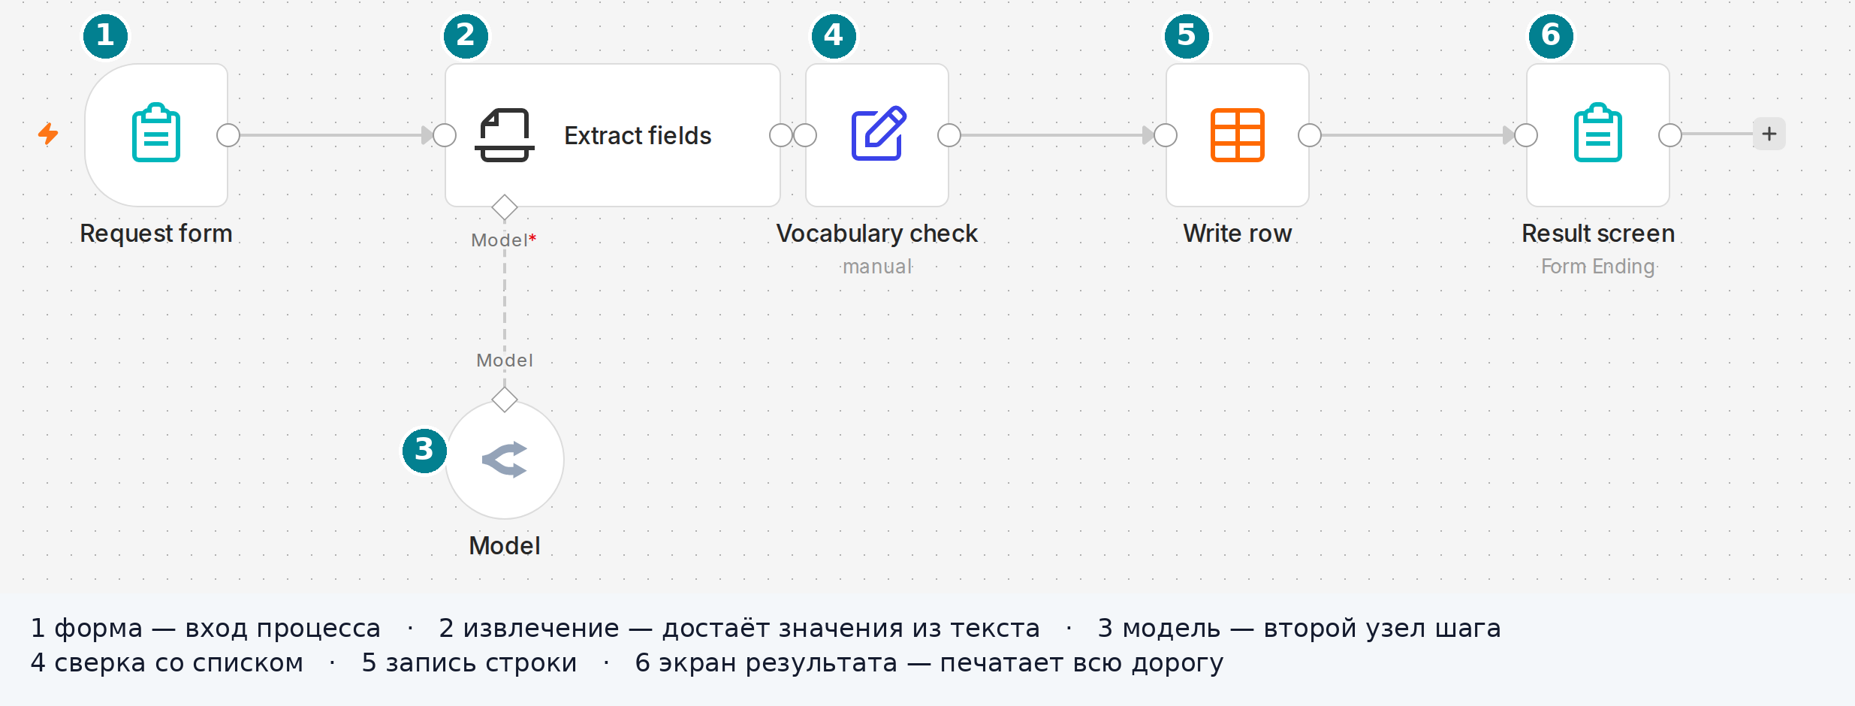
Входное состояние: процесс с прошлого занятия
Это настоящий холст n8n, а не схема. У нас есть процесс по классификации входящих обращений — шесть узлов, тот же порядок, те же имена, что и в конце прошлого занятия.
2
Notes:
У нас есть процесс по классификации входящих обращений — вот он, на экране, настоящий снимок холста, а не нарисованная схема. Ровно те же шесть узлов, которые вы видели в конце прошлого занятия, в том же порядке, с теми же именами. Ни один узел не переименован, не удалён и не изменён — если вы открывали файл процесса у себя дома, сегодняшний стенд начинается с того же самого файла.
Напомню устройство коротко, потому что дальше мы будем ссылаться на эти шаги по именам. Форма принимает заявку свободным текстом — человек пишет, как ему удобно, без формата. Извлечение — отдельный шаг модели, который достаёт из этого текста тему, срочность и контакт, если он упомянут в самом тексте. Справочник — не модель, а детерминированная сверка: значение либо из заданного списка, либо становится «другое» или «не указано», и пустых клеток после этого шага не бывает. Запись кладёт готовую строку в таблицу, а экран результата показывает заявителю все шаги сразу, одним полотном.
Отдельно — ветка отказа, которой на этом конкретном кадре не видно: если извлечение не смогло разобрать текст даже после трёх попыток, заявка не исчезает, а уходит в ту же таблицу с отдельной пометкой, и у неё свой экран.
Зачем мы вообще на это смотрим снова. Не потому, что здесь есть к чему придраться — к этим шести узлам сегодня претензий нет. А потому, что сегодняшние четыре кейса — это ровно те шаги, которые этой цепочке только предстоит получить: канал уведомления, проверка на повтор, решение по сумме возврата, доставка картинки. Ни для одного из них вопрос «это задача модели или задача кода» ещё не был задан. Мы начинаем с чистого, уже работающего основания и достраиваем его, кейс за кейсом, этим одним вопросом.

Slide 3
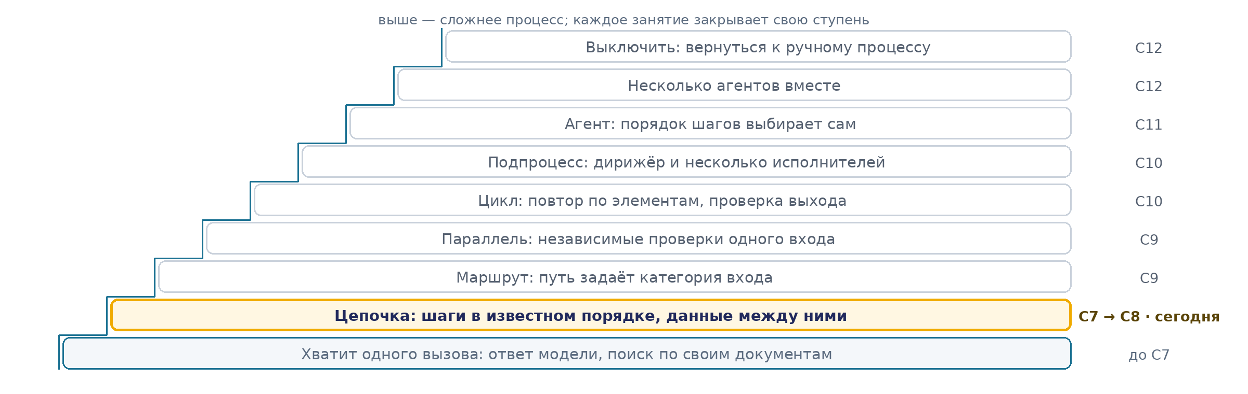
Та же ступень: цепочка
Золотая полоса стоит там же, где и в прошлый раз. Сегодняшние четыре кейса — не подъём выше, а то, что происходит внутри одной и той же ступени, когда к цепочке добавляют новые шаги.
3
Notes:
Быстрое напоминание, не новое знакомство — эту лестницу вы уже видели на прошлом занятии, и я не буду снова проходить все девять ступеней.
Короткая суть для тех, кто забыл детали. Девять ступеней снизу вверх, от простого к сложному: внизу — то, что закрывается одним вызовом модели или поиском по своим документам, это пройдено ещё на лекции. Дальше — цепочка: несколько шагов в заранее известном порядке, данные между ними. На ней мы были весь прошлый раз, и на ней же мы остаёмся весь сегодняшний.
Это важно сказать прямо, потому что интуитивно кажется, что раз сегодня четыре новых кейса и один сложный эксперимент — значит, мы куда-то поднялись. Это не так. Маршрут, где путь выбирает категория входа, параллельные независимые проверки, циклы и подпроцессы, агент, который сам решает порядок шагов, несколько агентов вместе — всё это следующие занятия, другие ступени. Сегодня цепочка остаётся той же самой по устройству: шаг за шагом, в известном порядке. Меняется не высота, а глубина — мы учимся задавать одному и тому же устройству более точный вопрос про каждый отдельный шаг.
Почему это стоит отдельного напоминания, а не только устного комментария. Потому что правило движения по лестнице из прошлого занятия звучит ровно так: не поднимайся без требования, которого ступень ниже не закрывает. А все четыре сегодняшних кейса — это именно требования, которые ступень «цепочка» не закрыла автоматически сама по себе: уведомление, которое не путает факты, проверка, которая не запускает повтор с нуля, решение по сумме, за которое можно ручаться, доставка картинки, которая не роняет прогон. Ни одно из них не требует подняться — все четыре закрываются внутри той же самой ступени, если на каждом шаге правильно ответить на один вопрос.

Slide 4
Ось занятия: где решает модель, где должен — код
ВЫГЛЯДИТ НАДЁЖНЫМ
ЧЕМ ОКАЗАЛСЯ
сообщение ушло координатору, цепочка короче и дешевле без LLM
заявка про тот же вопрос пришла снова — обработали как новую
в промте написано «не возвращай больше суммы X»
картинка собралась и ушла в Telegram
Правая колонка закроется не вся разом в конце, а по одной строке — сразу после того кейса, который её закрывает. И каждый раз не моим рассказом, а тем, что мы увидим на экране.
4
Notes:
Вот ось, на которой стоит всё занятие: четыре строки, и в каждой — то, что на первый взгляд выглядит нормальным, рабочим результатом. Прочитайте левую колонку. Сообщение ушло координатору. Заявка обработалась. В промте написано правило про сумму. Картинка дошла до Telegram. Каждая из этих четырёх фраз описывает момент, когда кажется, что задача решена и можно двигаться дальше.
Правая колонка пустая, и это не недосмотр — это и есть план занятия. В каждой из этих четырёх историй есть что-то, что выглядывает наружу только при более внимательном взгляде: лишний шаг там, где он не нужен, повтор, который не узнали, вероятностное решение там, где нужно жёсткое условие, формат данных, который ведёт себя не так, как текст. Мы не называем это сейчас — мы его найдём и впишем в таблицу по ходу разбора каждого кейса.
Четыре строки — это ровно четыре кейса сегодняшнего занятия: уведомления, проверка на повтор, одобрение возврата, картинка в Telegram. У каждого кейса в конце будет момент, где мы возвращаемся к этой самой таблице и вписываем ровно одну строку в правую колонку — не абстрактный вывод, а конкретное наблюдение с конкретного прогона, который мы только что видели своими глазами.
Это не означает, что все четыре истории провальные с самого начала. Наоборот — каждая выглядит полностью рабочей, и в этом главная ловушка: то, что работает, легко спутать с тем, за что можно ручаться. Разница между этими двумя состояниями — то, что эта таблица и измеряет, строка за строкой, до самого конца занятия, когда мы увидим все четыре пары рядом и сможем сравнить их одним взглядом.
Запомните эту таблицу — мы вернёмся к ней сразу после первого же кейса.

Slide 5
Кейс 1. Уведомления
«Пришлите мне в Telegram одну строку: кто написал и про что — чтобы не лезть в таблицу на каждую заявку.»
Уведомления
Проверка на повтор
Одобрение возврата
Карточка в Telegram
5
Notes:
Ольга — администратор учебного центра, и у неё к цепочке с прошлого занятия одна конкретная просьба. Когда заявка касается больше одной темы сразу, она хочет получать сообщение в Telegram, а не идти проверять экран результата каждый раз, когда заявитель упомянул что-то кроме основного вопроса.
Просьба звучит просто, и выполнить её как будто легко — цепочка уже знает всё нужное: имя, основную тему, дополнительные темы. Все три значения к этому моменту уже извлечены и лежат в таблице. Остаётся только собрать из них одно читаемое сообщение и отправить.
Именно здесь кейс и начинается: как именно собрать текст из трёх уже известных значений — это и есть сегодняшний вопрос, не очевидный на первый взгляд. Дальше — живая сцена её рабочего дня, что было сделано первой попыткой, и чуть позже, на настоящих прогонах, — что эта попытка показала на практике.
Обратите внимание на то, о чём Ольга НЕ просила. Она не просила «сделать уведомление умным» или «пусть модель решит, что писать». Она описала результат, который хочет видеть у себя в телефоне, — одну строку, по которой сразу понятно, кто написал и зачем. Как именно цепочка до этой строки дойдёт — её не касается вовсе, и это важно держать в голове: весь кейс дальше будет про то, что разные команды инженеров на этом самом месте выбирают разные ответы, а потребность у всех одна и та же, предельно конкретная.
Эта потребность и есть то, с чем мы работаем весь кейс — не абстрактное «нужно уведомление», а именно эта фраза, слово за словом, с которой дальше можно сверять любое решение. Запомните её форму: так мы и будем проверять каждый вариант дальше — не на глаз, а подставляя в него настоящую заявку и глядя, получилась ли ровно эта строка.

Slide 6
Экран результата и многотемная заявка
Учебный центр, тот же процесс, что заработал на прошлом занятии: форма → извлечение полей → запись в таблицу с темой, дополнительными темами и срочностью → экран результата. Дальше с этим экраном работает Ольга, администратор — двадцать заявок в день, и большую часть она разбирает по экрану результата спокойно: тема и срочность уже там, кому передать — понятно сразу.
1
Раз в несколько заявок текст короче обычного не получается: человек упомянул не только основной вопрос, а что-то ещё — спросил про оплату, попросил перенести занятие, уточнил расписание. Поле «дополнительные темы» в таблице это ловит и честно записывает.
2
Экран результата Ольга открывает не на каждую заявку сразу — за день их двадцать, и открывать каждую по готовности было бы ровно той же работой руками, которую процесс должен был снять. Она проверяет пачками, несколько раз за смену.
3
Если многотемная заявка пришла между проверками, она лежит в таблице с правильными полями — и ничем не выделяется среди обычных заявок, пока Ольга не откроет экран сама и не прочитает именно эту строку.
4
К вечеру, если день был плотным, она честно признаёт: часть многотемных заявок она заметила не в момент прихода, а при следующей пачке проверки — иногда через несколько часов.
Чем платит учебный центр за задержку. Многотемная заявка почти всегда срочнее обычной: человек не просто спрашивает про курс, он ещё и хочет перенести оплаченное занятие на сегодня или уточнить то, что должно случиться до конца дня. Пачка проверки раз в несколько часов превращает именно эту срочность в обычную очередь.
Ольга формулирует желание предельно конкретно: «Пришлите мне в Telegram одну строку на каждую такую заявку — кто написал, по какой теме и что ещё упомянул, — чтобы не идти проверять экран результата из-за одной многотемной заявки среди двадцати обычных.»
6
Notes:
Это тот же процесс, с которым мы закончили прошлое занятие: форма, извлечение полей, запись в таблицу, экран результата. Ничего из устройства процесса не меняется — меняется то, чего теперь ждёт от него Ольга.
Двадцать заявок в день, и большинство — про одну тему: записаться на курс, перенести занятие, оплатить. По таким экран результата даёт всё нужное сразу: тема и срочность уже проставлены, кому передать — понятно с одного взгляда.
Но раз в несколько заявок человек упоминает что-то сверх основного вопроса — оплату вдобавок к записи, перенос занятия вдобавок к вопросу про курс. Поле «дополнительные темы» в таблице это честно записывает. Проблема не в том, что процесс не заметил, — он заметил и записал верно. Проблема в том, кто и когда это увидит.
Ольга не сидит перед экраном результата весь день. У неё двадцать заявок и обычная работа учебного центра вокруг них — она заходит проверять пачками, несколько раз за смену. Если многотемная заявка легла в таблицу между проверками, она там лежит с правильными полями и ничем не выделяется среди обычных заявок: заметить её можно только одним способом — открыть экран и прочитать конкретно эту строку.
А многотемная заявка почти всегда срочнее одной темы. Человек не просто спрашивает про курс — он ещё и хочет перенести оплаченное занятие на сегодня или уточнить то, что должно случиться до конца дня. Пачка проверки раз в несколько часов превращает именно эту срочность в обычную очередь, и к вечеру Ольга честно признаёт: часть таких заявок она увидела не сразу.
Отсюда и её просьба, сформулированная предельно конкретно, не «сделайте уведомления умными»: одна строка в Telegram на каждую многотемную заявку — кто написал, по какой теме, что упомянул ещё, — чтобы не идти проверять экран результата из-за одной заявки среди двадцати обычных.
Как именно собрать эту строку из трёх уже известных значений — вопрос, с которого начинается сегодняшний кейс.

Slide 7
Как собрать уведомление из трёх значений
Как собрать текст уведомления из этих трёх значений?
модель пишет весь текст уведомления целиком, свободно
заполняем готовую форму сообщения алгоритмом целиком — только подстановка значений
то, что можно закрыть алгоритмом, закрываем им; то, что требует интерпретации текста заявки, на то отдельно зовём модель
берём алгоритмически собранный текст как основу и добавляем к нему одну фразу тона от модели поверх
7
Notes:
Все три значения, из которых надо собрать уведомление, уже лежат в структурированном виде: имя, основная тема, дополнительные темы. Вопрос — не что собирать, а как.
Первая карточка — модель пишет весь текст уведомления целиком, свободно. Это то, что уже сделала версия 1.
Вторая — заполняем готовую форму сообщения алгоритмом целиком, только подстановка значений в заранее заданный шаблон, без единого вызова модели.
Третья — смешанный вариант: то, что можно закрыть алгоритмом — сами значения, — закрываем им; а то, что требует интерпретации текста заявки и не извлечено заранее структурно, на то отдельно зовём модель.
Четвёртая — берём алгоритмически собранный текст как основу, твёрдый костяк, и добавляем к нему одну короткую фразу тона или комментария, которую сочиняет модель поверх уже готового текста.
Выбирайте не по ощущению, а прикиньте: какой из четырёх способов надёжно даст текст, совпадающий с тем, что просила Ольга, на любой заявке, а не только на удачной.
Обратите внимание, что карточки выстроены спектром, не вразнобой: слева — вариант, где всю работу делает модель, справа — где всю работу делает алгоритм, а между ними — два смешанных варианта, каждый со своим способом разделить работу между моделью и кодом. Это сделано намеренно: вопрос не «модель или код», а «сколько именно работы в этой конкретной задаче реально требует интерпретации, а сколько — просто подстановки уже известного».
Ни одна карточка здесь не отмечена как заведомо слабая — у каждой из четырёх есть ситуация в принципе, где она была бы разумным выбором. Сегодняшний вопрос — именно под потребность Ольги, с её конкретным примером текста и с уже структурированными значениями на входе. Для другой потребности, с другим набором известных и неизвестных значений, ответ мог бы быть другим — это стоит держать в голове, выбирая карточку, но разбирать мы будем именно эту, сегодняшнюю.
Пятнадцать секунд на выбор, потом по рукам.

Slide 8
Что делает каждое действие
ДЕЙСТВИЕ
КАК ДЕЛАЕТ
ПРЕИМУЩЕСТВО
НЕДОСТАТКИ
модель пишет весь текст целиком
получает три уже извлечённых значения и сочиняет текст уведомления свободно, без заданной формы
текст звучит живо, не казённой фразой — умеет писать по-человечески
значения уже извлечены — интерпретировать нечего; текст собирается заново на каждом прогоне, с риском вписать деталь, которой в заявке не было
алгоритм заполняет форму целиком
подставляет три уже структурированных значения в один раз заданный шаблон текста, без обращения к модели
результат детерминированный: совпадает с заданным примером текста на любой заявке, не только на удачной
нет пространства для вариативности: если форма сообщения когда-нибудь должна будет меняться по смыслу, а не только по значениям, выражение придётся переписывать руками
алгоритм + модель на то, что требует интерпретации
структурированные значения подставляются алгоритмом; то, что осталось неструктурированным и требует интерпретации текста заявки, отдельно передаётся модели
работало бы честно при реальном смешанном случае — когда хотя бы одно значение правда требует интерпретации, а не просто известно
для этой конкретной потребности интерпретировать нечего: все три значения, включая срочность, уже извлечены структурно на прошлом занятии — модели здесь просто не находится работы
алгоритм + тон модели поверх
алгоритмический костяк текста собирается подстановкой значений, модель добавляет сверху одну короткую фразу тона или комментария
масштаб свободы меньше, чем у первого действия — риск и цена вызова модели пропорционально ниже
риск той же природы, что у первого действия, просто меньшего размера: модель всё равно генерирует текст и может вписать в него деталь, которой не было
8
Notes:
Разбираем четыре действия по очереди, и сразу скажу: ни одно из них не глупость — у каждого есть ситуация, где оно было бы правильным выбором. Вопрос в том, какая ситуация перед нами на самом деле.
Первое — модель пишет весь текст целиком. Она умеет это сделать, вопросов нет, и текст у неё получается живой, не казённой фразой. Но смотрите, что у неё на входе: все три значения — имя, тема, дополнительные темы — уже извлечены, структурированы и лежат готовыми. Модели нечего интерпретировать, ей просто нечего добавить к тому, что и так известно. А раз она всё равно генерирует текст свободно на каждом прогоне, у неё остаётся шанс вписать в сообщение деталь, которой в заявке не было — чуть позже мы увидим это на настоящем прогоне, не в теории.
Второе — алгоритм заполняет форму целиком. Это ровно тот объём работы, который реально нужен: три значения уже есть, форма сообщения всегда одна и та же, вариативности по сути не требуется. Результат предсказуемо совпадает с тем примером текста, который просила Ольга.
Третье — смешанный вариант, алгоритм плюс модель только на то, что требует интерпретации. Идея разумная сама по себе, и она бы сработала, если бы в заявке оставалось хоть одно значение, которое нужно домысливать из текста — например, степень срочности, если бы она не была извлечена явно словом. Но в нашей цепочке срочность уже есть отдельным структурным полем ещё с прошлого занятия. Для модели здесь буквально не осталось работы — это решение для другой потребности, которой у нас сейчас нет.
Четвёртое — алгоритмический костяк плюс фраза тона от модели поверх. Это уменьшенная версия первого варианта: модель всё ещё что-то сочиняет, просто меньше. Риск той же природы остаётся, просто меньшего размера.
Какое действие на самом деле закрывает нашу потребность — следующий экран.

Slide 9
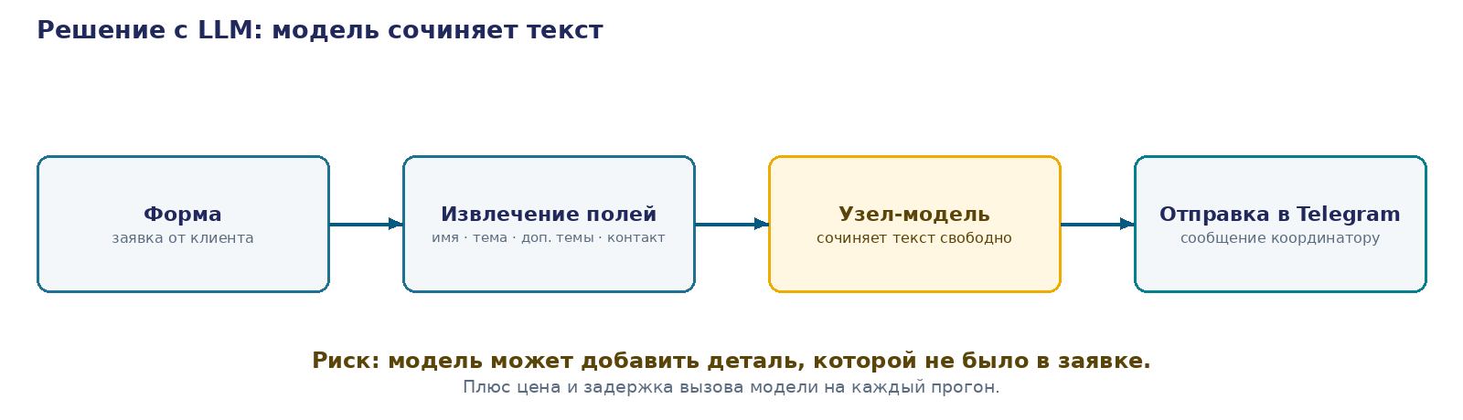
Архитектура: шаг-модель сочиняет текст
Четыре блока: форма → извлечение полей → шаг, вызывающий модель на каждый прогон → Telegram. Решение о форме текста принимается заново при каждой заявке.
9
Notes:
Эта схема — архитектура версии 1 в чистом виде, без единого имени конкретного инструмента. Если завтра эту же цепочку собирают не в том оркестраторе, которым пользуемся мы, формулировка не меняется ни на слово: после того как поля заявки извлечены, добавляется отдельный шаг, который на каждый прогон обращается к модели и получает от неё готовый свободный текст.
Важное свойство этой архитектуры — не то, что она вызывает модель, а то, когда она это делает: решение о форме текста принимается заново при каждом прогоне, а не один раз заранее. Отсюда и растёт риск, который мы разберём чуть позже на настоящих прогонах: раз текст собирается заново при каждом вызове, он звучит каждый раз немного иначе, а иногда это «иначе» вмещает деталь, которой в заявке не было вовсе.
Дальше — вторая архитектурная схема, без единого изменения в остальной цепочке, но с другим ответом ровно на этот один узел. Сравнивать мы будем именно эти два экрана — один против другого, не абзац против абзаца.
Почему вообще стоит сначала рисовать такую обезличенную схему, а не сразу переходить к настоящему интерфейсу с настоящими именами полей. Потому что решение, правильный ли это узел для задачи, не зависит от того, в каком инструменте он собран. Если вы собираете похожую цепочку на другом движке, через код напрямую или через любой другой оркестратор, вопрос «вызывает ли этот шаг модель на каждый прогон, или решение принято заранее» звучит ровно так же и ответ на него не меняется. Конкретные имена узлов и параметров — это слой ниже, он идёт следом, на следующих экранах, и там он уже привязан к настоящему инструменту с его настоящими полями и настоящим текстом промпта.
Здесь важно смотреть на расположение блока относительно остальной, уже знакомой вам цепочки: он встаёт не вместо какого-то старого узла, а рядом, новой веткой, после того как заявка уже записана в таблицу. Остальные пять узлов из прошлого занятия эта архитектура не трогает вовсе.

Slide 10
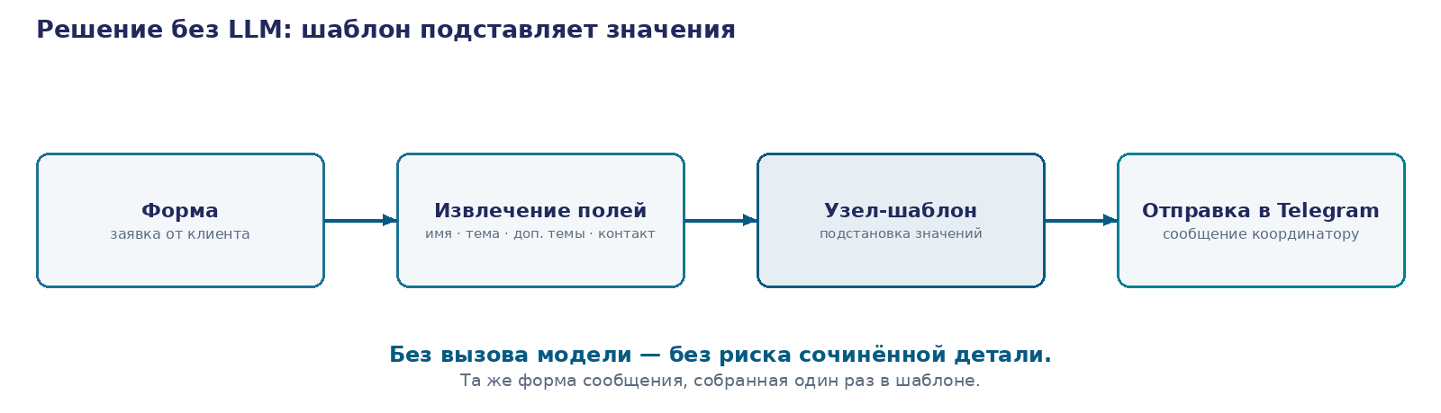
Архитектура: шаг-шаблон подставляет значения
Та же цепочка: форма → извлечение полей → подстановка значений в фиксированную форму → Telegram. Решение о форме текста принято один раз, заранее, а не на каждом прогоне.
10
Notes:
Это вторая архитектурная схема, и её стоит смотреть не саму по себе, а рядом с предыдущей — разница между ними ровно в одном узле, остальная цепочка не тронута ни на шаг. Там, где в первой схеме стоял узел, вызывающий модель на каждый прогон, здесь стоит узел, который подставляет уже известные значения в один раз заданную форму текста. Никакого обращения к модели на этом шаге не происходит вовсе.
Главное отличие по сути — не инструмент, а момент принятия решения. В версии с моделью решение о том, как будет звучать текст, принимается заново при каждой заявке. В этой версии решение принято один раз, заранее, когда форму текста придумали и зафиксировали, и дальше оно просто воспроизводится без вариаций.
Отсюда прямое следствие для надёжности: у этого узла нет пространства для сочинительства. Он не может вставить в сообщение деталь, которой не было в заявке, — потому что он ничего не сочиняет, он только копирует значения на заранее размеченные места. Находка с плейсхолдером, которую мы разберём чуть позже на настоящих прогонах версии с моделью, структурно невозможна в этой архитектуре — не потому, что эта версия «умнее», а потому, что здесь просто нет шага, который мог бы её создать.
Как это выглядит внутри конкретного инструмента, с настоящими параметрами обеих версий, — следующие экраны.
Стоит сразу снять одно возражение, которое напрашивается: «а что, если шаблон окажется не таким гибким, как модель, и не впишет что-то важное». Это честный вопрос, и ответ на него — не «шаблон всегда лучше», а «для этой конкретной потребности шаблону хватает той гибкости, которая ему доступна»: три значения, одна форма сообщения, ничего, что требовало бы по-настоящему разного текста от заявки к заявке. Если бы потребность была другой — например, нужно было бы учитывать тон заявителя или писать по-разному в зависимости от срочности, — этот же аргумент сработал бы в обратную сторону, и схему с моделью стоило бы предпочесть.
Порядок событий здесь остаётся ровно таким, каким он был на самом деле: сначала собрали версию с моделью, через практику нашли проблему с плейсхолдером, и только после этого пришли к архитектуре, которую вы видите на этом экране. Две схемы стоят рядом сейчас не потому, что они были равноценными вариантами с самого начала, а потому, что рядом их проще сравнить один к одному — что именно изменилось и почему это изменение закрывает найденную на практике проблему.

Slide 11
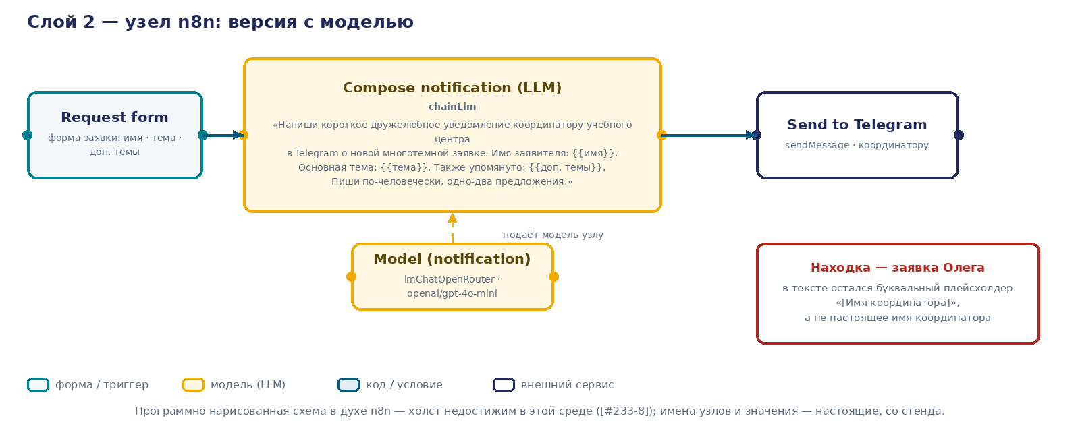
Настройка узла: версия с моделью
Узел «Compose notification (LLM)» получает три уже извлечённых значения и инструкцию «напиши короткое дружелюбное уведомление... одно-два предложения, пиши по-человечески». Текст уходит прямиком в узел отправки в Telegram.
11
Notes:
Это настоящая конфигурация версии 1, какой она реально стоит на стенде — не макет и не упрощение. Узел называется «Compose notification (LLM)», и рядом с ним отдельный узел модели — gpt-4o-mini, та же модель, которой цепочка уже пользуется на шаге извлечения полей.
Что в промпте написано буквально. Модели дают имя заявителя, основную тему, дополнительные темы — все уже известные, структурированные значения — и просят написать короткое дружелюбное уведомление координатору в Telegram, одно-два предложения, по-человечески, без заданной формы. Это именно то разрешение на свободу, о котором мы говорили на схеме архитектуры: никакого шаблона, никакой фиксированной структуры фразы — только смысловая задача.
Обратите внимание на одну деталь промпта уже сейчас, до того как мы увидим результат: инструкция модели не содержит ничего похожего на «вставь настоящее имя координатора» — модели просто не сообщили имя координатора вовсе, потому что получателю текста оно не нужно. Эта деталь станет важна на следующих экранах, когда мы посмотрим, что реально получилось на настоящих прогонах.
Готовый текст от этого узла идёт напрямую в узел отправки сообщения в Telegram координатору — без дополнительной сверки по пути. Промежуточной проверки между сочинённым текстом и отправкой здесь нет вовсе: что модель вернула, то и уходит получателю без исключений.
Обратите внимание, что сама конфигурация выглядит аккуратно и ничем не намекает на будущую проблему — промпт короткий, понятный, без явных ошибок формулировки. Это стоит держать в голове, глядя на следующие экраны: если там окажется находка, дело будет не в качестве написания промпта, а в том, что любой текст, который модель сочиняет свободно под естественно звучащую инструкцию, может случайно утащить в вывод обрывок формы или шаблона, с которым она работала, — и ни одна проверка формата этого не поймает, потому что получившийся текст синтаксически в порядке. Дальше — как это сообщение выглядит у Ольги в телефоне, и что реально произошло на настоящих прогонах.

Slide 12
Как сообщение выглядит у Ольги в телефоне
Telegram, чат «Уведомления учебного центра».
Новая заявка от Марии: тема «курс», также упомянуто: оплата.
Ровно то, что Ольга описала в прошлой сцене, слово в слово: кто написал, по какой теме и что упомянул ещё — одна строка, без необходимости открывать экран результата.
12
Notes:
Прежде чем смотреть, как это собирается внутри цепочки, посмотрим, что в итоге видит сама Ольга — у себя в телефоне, а не на экране результата внутри n8n.
Она не открывает ничего нового. У неё уже есть чат с ботом уведомлений — тот же бот, которым центр пользуется и для других оповещений. В этот чат падает одно сообщение: «Новая заявка от Марии: тема «курс», также упомянуто: оплата.» Один пузырь, без вложений, без кнопок, без необходимости переходить куда-то ещё, чтобы понять, о чём речь.
Форма сообщения выбрана не произвольно — это ровно те три значения, которые Ольга назвала достаточными в прошлой сцене: кто написал, по какой теме и что упомянул дополнительно. Не больше и не меньше. Добавь в строку ещё одно поле — например, статус оплаты или внутренний номер заявки — и уведомление перестанет читаться одним взглядом: оно превратится в текст, который нужно разбирать, а не бегло просматривать среди двадцати похожих сообщений за день.
В интерфейсе это выглядит буднично, и это и есть главная мысль слайда. Новое сообщение просто появляется в том же чате, где уже лежит история всех прежних уведомлений центра — без отдельной вкладки, без нового значка, без перехода куда-либо ещё. Ольга читает этот чат сверху вниз точно так же, как читала его вчера и позавчера; меняется только содержимое одной строки, а не привычка, которой она уже пользуется.
Это ровно тот пример, который Ольга назвала в прошлой сцене, слово в слово — кто написал, по какой теме, что упомянул дополнительно. Три значения, одна строка. Если сообщение выглядит так на каждой заявке, задача решена полностью: Ольге достаточно читать уведомления, не открывая экран результата из-за одной многотемной заявки среди двадцати обычных.
Вопрос в том, выглядит ли оно так каждый раз, при любой заявке, а не только при этой одной. Следующий экран — настоящие прогоны одного и того же узла, не придуманный пример, и один из них выглядит иначе, чем этот.

Slide 13
Что реально получилось на двух прогонах
ТЕКСТ ЗАЯВКИ
ЧТО ПОЛУЧИЛОСЬ И ПОЧЕМУ
Мария: «хочу на курс по аналитике и ещё спросить про оплату, перезвоните сегодня»
Пришло: «Новая заявка от Марии: тема «курс», также упомянуто: оплата.» Текст свободный, но совпал по смыслу с целью — модели хватило инструкции и трёх значений, интерпретировать было действительно просто.
Олег: «хочу перенести занятие на пятницу и спросить про оплату курса»
Пришло: «Привет, [Имя координатора]! У нас новая многотемная заявка от Олега по вопросу переноса занятия и об оплате.» Модель вписала в текст буквальный кусок собственного шаблона-инструкции — слова, адресованные ей самой, а не Ольге. Узел не упал, сообщение доставлено, статус зелёный: расхождение видно только по содержанию.
Проверка форматом этого не ловит. Оба прогона технически успешны: оба узла отработали, оба сообщения дошли. Единственный способ заметить разницу — прочитать сам текст, который получил живой человек.
13
Notes:
Вот что реально получилось, не в теории, — два прогона одного и того же узла, одной и той же инструкции, на реальных заявках.
Первая заявка — от Марии, про курс и оплату. Модель получила три значения и инструкцию написать короткое дружелюбное уведомление. Результат: «Новая заявка от Марии: тема «курс», также упомянуто: оплата.» Звучит свободно, по-человечески — и при этом совпадает по смыслу с тем, что просила Ольга. На этой заявке интерпретировать было действительно нечего сложного: три значения легко складываются в фразу.
Вторая заявка — от Олега, про перенос занятия и оплату. Тот же узел, та же инструкция. И вот что он реально написал: «Привет, [Имя координатора]! У нас новая многотемная заявка от Олега по вопросу переноса занятия и об оплате.» Прочитайте внимательно второе слово. Это не переменная, которая не подставилась технически, — это буквальный кусок собственного шаблона-инструкции модели, адресованный самой модели, а не Ольге, который она должна была заменить настоящим содержанием и не заменила.
И важно, что произошло на уровне журнала выполнения: ничего. Узел не упал, не вернул ошибку. Статус — success на обоих прогонах. Если смотреть только в журнал, второй прогон неотличим от первого.
Узнать, что что-то не так, можно только одним способом — прочитать сам текст, который получил живой человек. Проверка формата сообщения здесь бессильна: получившийся текст синтаксически в порядке в обоих случаях, разница только в содержании.
Вот и ответ на вопрос с прошлого экрана: сообщение иногда выглядит ровно так, как нужно, а иногда — нет, и заранее, по виду конфигурации узла, не предсказать, какой из двух случаев будет на следующей заявке. Дальше — архитектура без этого узла вовсе, и её настоящая конфигурация.

Slide 14
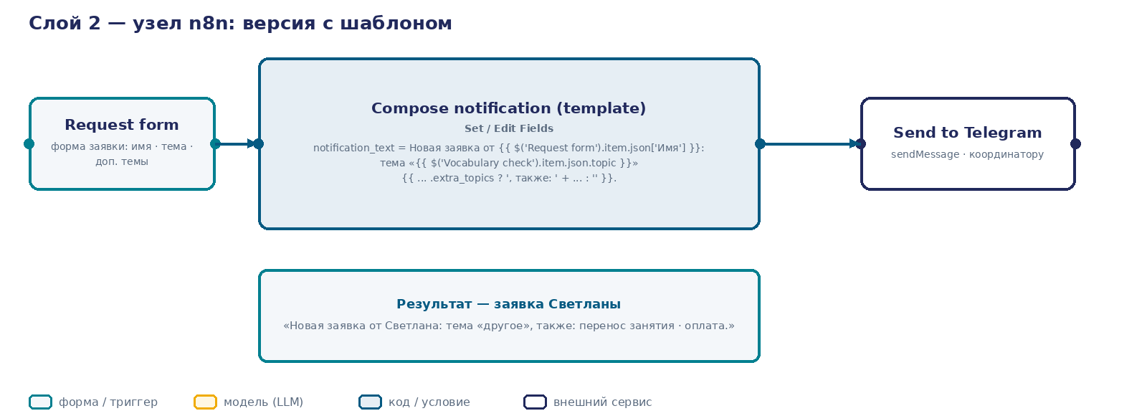
Настройка узла: версия с шаблоном
Узел «Compose notification (template)» собирает текст одним выражением: «Новая заявка от [имя]: тема «[тема]»[, также: [доп. темы]].» — значения подставляются в заранее написанную форму. Результат уходит в тот же узел отправки, что и у версии с моделью.
14
Notes:
Это настоящая конфигурация версии 2 — и сравнивать её стоит с конфигурацией версии с моделью, которую мы видели чуть раньше (экран с промптом), потому что узел отправки в Telegram у обеих версий один и тот же; разница целиком в том, что происходит до него.
Узел называется «Compose notification (template)», и устроен он без единого обращения к модели: это выражение, которое один раз написали руками, а дальше оно просто подставляет в заранее заданные места уже известные значения — имя заявителя, основную тему и, если есть, дополнительные темы. Никакого отдельного узла модели рядом с ним нет вовсе — в этой версии цепочки такого узла просто не существует.
Что это даёт на практике. Результат детерминированный: при одних и тех же входных значениях текст всегда получается одним и тем же, без вариаций, и значит без риска вставить в сообщение что-то, чего в заявке не было. Цена этой надёжности — обратная сторона: если форма сообщения когда-нибудь должна будет меняться по смыслу, а не просто по значениям — скажем, появится необходимость писать на разных языках или с разной степенью детализации — это выражение придётся переписывать руками на каждый такой случай, и само оно этого не почувствует.
Обе версии мы сейчас прогнали через одни и те же заявки. Что из этого следует для нашей потребности конкретно — на следующем экране.
Обратите внимание, что это ровно тот же приём, который мы уже видели на прошлом занятии в узле сверки со справочником: один раз написанное детерминированное выражение вместо повторного обращения к модели там, где модель уже сделала свою часть работы раньше в цепочке. Разница только в том, что там мы подставляли значения в структуру данных, а здесь — в текст сообщения для человека. Устройство приёма не меняется в зависимости от того, что в итоге получает: таблицу или читаемую строку.
И это ровно то, что просила Ольга, слово в слово: выражение собирает текст из имени, темы и дополнительных тем — те же три значения, что назвала постановка, ни больше, ни меньше. Контакт заявителя в это уведомление сознательно не входит: он уже виден на экране результата, а это сообщение в Telegram решает одну узкую задачу — заметить многотемную заявку сразу, а не продублировать все данные заявки.

Slide 15
Не каждый текстовый вывод — это генерация
ПРИНЦИП
ЕСЛИ ВСЕ НУЖНЫЕ ЗНАЧЕНИЯ УЖЕ СТРУКТУРИРОВАНЫ И ФОРМА СООБЩЕНИЯ НЕ МЕНЯЕТСЯ ПО СУТИ — ЭТО ЗАДАЧА ФОРМАТИРОВАНИЯ, А НЕ ЗАДАЧА МОДЕЛИ.
Класс задачи
Сборка сообщения из уже извлечённых значений по фиксированной форме.
15
Notes:
Соберём итог этого кейса в одно переносимое правило, а не в вывод, работающий только для уведомлений координатору.
Узел модели в версии 1 не сломался и технически не ошибся — сообщение дошло, формат ответа был правильным. Он просто решал задачу, которой на самом деле не было: все три значения уже лежали в структурированном виде, интерпретировать было нечего, а форма итогового сообщения не менялась от заявки к заявке. В такой ситуации вызов модели — это не инструмент для генерации нового смысла, а дорогой и не вполне предсказуемый способ переписать то, что уже известно, своими словами.
Отсюда и общее правило, которое переносится на любой оркестратор, не только на тот, которым мы пользуемся: не каждый текстовый вывод в цепочке — это генерация в смысле «модель создаёт что-то новое». Если весь нужный смысл уже извлечён на более ранних шагах и форма результата зафиксирована, перед нами задача форматирования, а не задача модели — и решать её нужно детерминированной подстановкой значений, а не свободным текстовым выводом.
Класс задачи, который этот кейс закрывает, можно назвать так: сборка сообщения из уже извлечённых значений по фиксированной форме. Узнать его в своей собственной цепочке можно по одному признаку — если вы можете заранее, не видя конкретной заявки, написать шаблон итогового сообщения и в нём остаются только пустые места для подстановки, значит, сочинять здесь уже нечего и звать модель ради этого не нужно.
Это не значит, что модель здесь лишняя всегда и везде — у этого правила есть границы, и к ним мы переходим на следующем экране.
Стоит отдельно заметить, что оба узла, которые мы сравнивали, формально решили одну и ту же задачу: сообщение дошло до координатора в обоих случаях, и прогон был зелёным у обоих. Внешне, по факту доставки, различий между ними нет. Различие проявляется только тогда, когда смотришь не на то, что узел сделал один раз, а на то, что он может сделать на следующем прогоне, которого вы ещё не видели — и это ровно то смещение взгляда, вокруг которого строится всё сегодняшнее занятие.

Slide 16
Когда нужна модель, когда достаточно шаблона
НЮАНС
ЧТО ЭТО ЗНАЧИТ
Лишний шаг — риск, а не только цена
Каждый вызов модели — точка, где может появиться галлюцинация, даже в тривиальной задаче форматирования.
Шаблон не навсегда безопасен
Если форма сообщения начнёт требовать реальной вариативности (разные языки, разная степень детализации), шаблон придётся переписывать руками на каждый новый случай — цена другого типа, инженерная.
Критерий. Модель нужна при реальной вариативности контента или когда значение требует интерпретации текста, которой не было на предыдущем шаге. Шаблон достаточен, когда форма сообщения одна и все значения уже структурированы.
Первая строка оси закрыта. Сообщение действительно ушло координатору — а цепочка оказалась короче и дешевле без узла модели. LLM здесь был просто лишним шагом: то же самое получилось шаблоном, без его цены и риска.
16
Notes:
Два нюанса, прежде чем мы закрепим критерий, и оба — про то, что ни одна из двух версий не безопасна навечно сама по себе.
Первый нюанс — лишний шаг модели это риск, а не только лишняя цена. Легко подумать, что раз задача тривиальная — просто собрать уже известные слова в одну фразу — то и опасаться нечего. Но мы только что видели: даже на тривиальной задаче форматирования вызов модели остаётся точкой, где может появиться галлюцинация, то есть деталь, которой не было на входе. Цена в деньгах и времени здесь даже не главное — главное то, что в принципе непредсказуемо, что окажется в тексте.
Второй нюанс — ровно про шаблон, и он для равновесия. Шаблон не навсегда безопасен просто потому, что он детерминированный. Если в какой-то момент форме сообщения понадобится настоящая вариативность — например, уведомления придётся писать на нескольких языках или с разной степенью подробности для разных получателей — статическое выражение этого не почувствует само, и его придётся вручную переписывать на каждый новый случай. Это другая цена, инженерная, не риск галлюцинации, но тоже реальная.
Отсюда критерий, который можно унести с собой и применить к любой собственной цепочке, не вспоминая ни одного имени узла. Модель нужна тогда, когда контенту действительно нужна вариативность, или когда значение требует интерпретации текста заявки, которой не случилось на предыдущем шаге. Шаблона достаточно, когда форма сообщения одна и все нужные значения уже лежат структурированными.
И возвращаемся к оси занятия. Первая строка: сообщение действительно ушло координатору, и это наблюдение было правдой с самого начала. Чем оно оказалось: цепочка получилась короче и дешевле без узла модели вовсе — тот же результат, без его цены и без его риска.

Slide 17
Кейс 2. Проверка на повтор
«Это ведь тот же вопрос, с которым он писал два часа назад?»
17
Notes:
Первый кейс мы закрыли: уведомление координатору теперь собирается подстановкой значений, а не сочинением текста моделью на каждый прогон. Второй кейс начинается с другой потребности, но такой же обычной для учебного центра.
Заявки на курсы обрабатывает администратор, и за день через неё проходит много сообщений от разных людей. Иногда один и тот же человек пишет об одном и том же вопросе дважды: забыл, что уже спрашивал, не увидел ответа, решил напомнить другими словами. Причина нам не важна. Важно, что цепочка, которую мы собираем, не должна каждый раз реагировать на повторное обращение так, будто видит его первый раз.
Реплика на экране — не абстрактного клиента, а того, кто читает заявки на другом конце: администратора, которая весь день видит входящий поток и должна за секунду решить, новый это вопрос или она это уже разбирала. Разница с первым кейсом в том, откуда растёт потребность: там неудобство было у клиента, получавшего сухой или неровный текст уведомления, здесь неудобство — у администратора и, не в меньшей степени, у самого клиента, который вправе рассчитывать, что его уже не будут спрашивать заново о том, что он только что объяснил.
Пока это выглядит как мелкая деталь интерфейса: ну прислали вопрос дважды, что такого. Но за каждым повторным прогоном стоит та же цепочка целиком — запись заявки, формирование уведомления, работа модели на предыдущих шагах. Если повтор не остановить на входе, вся эта работа делается заново ради вопроса, ответ на который уже есть. Дешевле остановить повтор на входе, чем прогонять его через всю цепочку и разбираться постфактум.
Сегодня задача не в том, нужна проверка или нет — она нужна очевидно, — а в том, из чего её собрать. И, как мы увидим дальше, участвуют два разных инструмента по цене: один почти бесплатный, другой — ощутимо дороже. Вопрос не в том, какой выбрать единственным, а в том, как расставить их по порядку.

Slide 18
Заявки дублируются
1
Понедельник, утро. Ольга, администратор учебного центра, открывает таблицу заявок и видит вопрос от клиента: «когда можно оплатить занятие?» Она отвечает.
2
Через два часа — вторая заявка от того же контакта: «как мне внести оплату за курс». По смыслу это тот же вопрос. Ольга не узнаёт перефразировку и обрабатывает её как новую: отвечает ещё раз.
3
Клиент получает два разных ответа от центра с разницей в два часа — и это выглядит так, будто первый ответ потерялся.
Это не редкость. По собственной оценке Ольги, такие повторы случаются примерно 10 раз в день: кто-то забыл, что уже спрашивал, кто-то не увидел ответа и переспросил другими словами.
Цена ошибки не абстрактная. Двойная работа администратора — плюс недоверие клиента: «они не видят, что я уже спрашивал?»
18
Notes:
Потребность простая и ровно та, с которой начинается этот кейс: администратор учебного центра Ольга ведёт учёт заявок. В понедельник утром она видит в таблице вопрос от клиента — «когда можно оплатить занятие?» — обрабатывает его и отвечает. Обычное утро, обычная заявка.
Через два часа приходит вторая заявка от того же контакта: «как мне внести оплату за курс». По смыслу это тот же вопрос, просто сформулированный иначе. Но Ольга за день видит десятки обращений и не держит в голове, кто что спрашивал два часа назад, — она не узнаёт перефразировку и обрабатывает заявку как новую: тратит время повторно, отвечает ещё раз.
Для клиента это выглядит иначе. Он получает два разных ответа от учебного центра с разницей в два часа — и единственное объяснение, которое приходит в голову, это что первый ответ потерялся или его никто не прочитал. Цена этой ошибки не абстрактная: это двойная работа администратора, которая могла бы уйти на что-то другое, и недоверие клиента, который теперь не уверен, что его вообще читают внимательно.
И это не разовый случай. По ощущению самой Ольги, подобное повторение — вопрос другими словами, на который уже есть ответ, — происходит у неё примерно десять раз в день. Мы не замеряли это число инструментально, оно идёт от человека, который читает заявки каждый день, — но даже как оценка оно показывает, что перед нами не курьёз одного утра, а постоянная часть потока.
Сегодня задача не в том, нужна проверка или нет — она нужна очевидно, раз это происходит каждый день, — а в том, из чего её собрать так, чтобы она ловила не только буквальное повторение, но и переформулировку, с которой мы только что столкнулись.

Slide 19
Как построить проверку на повтор
Как построить проверку на повтор?
сравнивать тексты буквально — точное совпадение после нормализации
сравнивать тексты по общим словам — классический векторный подход с порогом
спросить у модели общего назначения, один ли это вопрос, просто сформулированный иначе
спросить у специализированного сервиса сравнения вопросов, а не у модели общего назначения
сначала проверить точное совпадение дёшево, а дальше пускать только то, что осталось
19
Notes:
Вот та самая пара, на которой точное совпадение споткнулось: «как мне внести оплату за курс» — вопрос, заданный через два часа после «когда можно оплатить занятие?». По смыслу один и тот же вопрос. По буквам — два разных текста.
Вопрос: как построить проверку на повтор.
Пять карточек, и это не теория, а пять реальных способов, которые встречаются в живых системах. Сравнивать тексты буквально — точное совпадение после нормализации, то, что мы уже видели на предыдущем экране. Сравнивать тексты по общим словам — классический векторный подход с порогом, без обучаемой модели, но серьёзнее простого сравнения строк. Спросить у модели общего назначения, один ли это вопрос, просто сформулированный иначе. Спросить у специализированного сервиса, настроенного именно на сравнение вопросов, а не у модели, которая умеет вообще всё. Или сначала проверить точное совпадение дёшево, а дальше пускать только то, что осталось непонятным.
Обратите внимание на формулировки: все пять описывают действие, которое можно взять и реализовать, а не утверждение о том, что умеет или не умеет какой-то инструмент сам по себе. «Сравнивать буквально» — действие. «Спросить у модели» и «спросить у специализированного сервиса» — тоже действия, а не готовый вывод вроде «специализированный сервис точнее модели общего назначения». Разница важна: вопрос не о том, какой инструмент умнее в принципе, а о том, какой шаг вы бы поставили первым и вторым в цепочке, которая обрабатывает заявки целого учебного центра.
Четыре из пяти карточек — самостоятельные решения, которые можно взять и реализовать целиком: сравнение буквально, сравнение по словам, вызов модели общего назначения или вызов специализированного сервиса. Пятая — не ещё один отдельный инструмент, а способ скомбинировать уже названные: сначала дёшево, а дороже — только на то, что дёшево не разрешило. Если голоса разделятся между первыми четырьмя вариантами и пятым, это нормально: первые четыре отвечают на вопрос «чем сравнивать», пятый — на вопрос «в каком порядке».
Выбирайте. Правильных ответов здесь больше одного, все пять — реальные инженерные решения. Разбирать будем, что каждое реально ловит на нашей паре, а что — нет, и во что это обходится.
Пятнадцать секунд, потом по рукам.

Slide 20
Что поймала каждая схема
20 тестовых пар: 10 настоящих дублей (5 буквальных повторов + 5 перефразировок из жизни центра) и 10 заведомо разных вопросов, 3 из них — на близкую тему, для честной проверки ложных срабатываний.
СХЕМА
ВЕРНО ИЗ 20
ЧТО ПОЙМАЛА
ЧТО ПРОПУСТИЛА / ГДЕ ОШИБЛАСЬ
СТОИМОСТЬ И СКОРОСТЬ
Хэш (точное совпадение)
15/20
все 5 повторов, все 10 разных
все 5 перефразировок (0/5)
дёшево и мгновенно — без вызова модели
TF-IDF + косинус (порог 0,3)
13/20 — хуже хэша
повторы, часть разных вопросов
те же 5 перефразировок + 2 ложных срабатывания на близких темах (хэш здесь не ошибается)
дёшево и мгновенно — без вызова модели
Модель-судья (gpt-4o-mini)
17/20
все 10 дублей
3 ложных срабатывания, включая пару без общих слов
~$0,15/млн вход · $0,60/млн выход — доли цента/вызов (оценка по прайсу)
Сервис jev
20/20
все 20 без ошибок
чистое разделение, без пересечений
$0,042/млн вход, $0 выход — оценка по прайсу
Честная находка. При пороге 0,3 классический подход не просто не даёт прироста — добавляет 2 ложных срабатывания там, где хэш не ошибается в принципе. Поднять порог до значения, которое убрало бы эти ложные срабатывания, не помогает поймать ни одну перефразировку: лучшее, что даёт настройка порога на этом наборе, — сравняться с хэшем, а не превзойти его. И вторая честная находка: лучший результат на этом тесте дал не самый очевидный кандидат — узкий специализированный сервис обошёл универсальную модель-судью, и обошёлся дешевле неё, но одного измерения на 20 парах недостаточно, чтобы на этом основании менять уже работающую архитектуру.
20
Notes:
Разбираем пять действий с прошлого экрана — на измерении, которое провели до того, как решать.
Точное совпадение, действие первое, на наборе из 20 пар ловит 15: все 5 буквальных повторов и все 10 заведомо разных вопросов, но ни одной из 5 перефразировок — ноль из пяти. Цена и скорость здесь не считаются отдельно: это сравнение строк, оно либо бесплатно и мгновенно, либо его нет.
Действие второе, классический векторный подход — TF-IDF плюс косинусная близость, порог 0,3, — выглядит серьёзнее: мера похожести, настраиваемый порог, реалистичный инженерный выбор, а не слабая альтернатива для контраста. Результат на том же наборе, тем же методом — 13 из 20, хуже хэша. Те же пять перефразировок пропущены по той же причине: «оплату» и «оплатить» разные словоформы, «курс» и «занятие» разные слова при одном смысле, мера на основе слов слепа к этому в принципе. Но добавились два ложных срабатывания на близкой теме — «курс по питону» и «курс по аналитике данных» делят почти все слова, и порог 0,3 посчитал их одним вопросом. Хэш на этой же паре не ошибается никогда — разные строки не совпадают по определению. Более серьёзный инструмент заплатил новой категорией ошибок за старую, тоже бесплатно — цена не в деньгах, а в пропущенных и ложных ответах.
Действие третье, дешёвая модель-судья: прямой вопрос «это тот же вопрос, просто сформулированный иначе?», модель gpt-4o-mini. Результат — 17 из 20, все 10 настоящих дублей пойманы. Но три собственных ложных срабатывания, и не все из совпадения слов: пара «сколько длится одно занятие по времени» и «расскажите про группу для продолжающих» не делит ни одного слова, и модель всё равно сказала «да» — ошибка суждения о смысле, а не о словах. И здесь впервые появляется денежная цена: по публичному прайсу gpt-4o-mini доли цента за вызов — немного, но не ноль, и это оценка по прайсу, а не измеренная стоимость конкретно этого прогона.
Действие четвёртое — специализированный внешний сервис jev, узкоспециализированный Decisions API, измерен тем же методом. Результат — 20 из 20, без единой ошибки: чистое разделение между всеми дублями и всеми разными вопросами, порог 0,5 берёт его с запасом. Лучший результат из четырёх схем — и это тот самый сервис, что раньше стоял с пометкой «не измерено»: причиной была не проблема доступа, а обычная ошибка конфигурации узла, которую нашли и исправили. По публичному прайсу он не просто точнее дешёвой модели-судьи, а ещё и дешевле — тоже оценка по прайсу, не измеренный факт этого прогона.
Главная честная находка: лучший результат дал не самый очевидный кандидат — узкий сервис обошёл универсальную модель-судью и обошёлся дешевле. Но одно измерение на 20 парах одной темы — не повод сразу переписывать уже показанную на стенде архитектуру: та же дисциплина, что не дала поверить jev на слово раньше, не даёт поверить и этому числу слепо сейчас.
Действие пятое, порядок — дёшево сначала, дорого на спорное, — закрывает обе задачи по цене: 5 буквальных повторов гасятся бесплатно хэшем, дорогой шаг вызывается только на оставшееся. Как это выглядит архитектурно — на следующем экране.

Slide 21
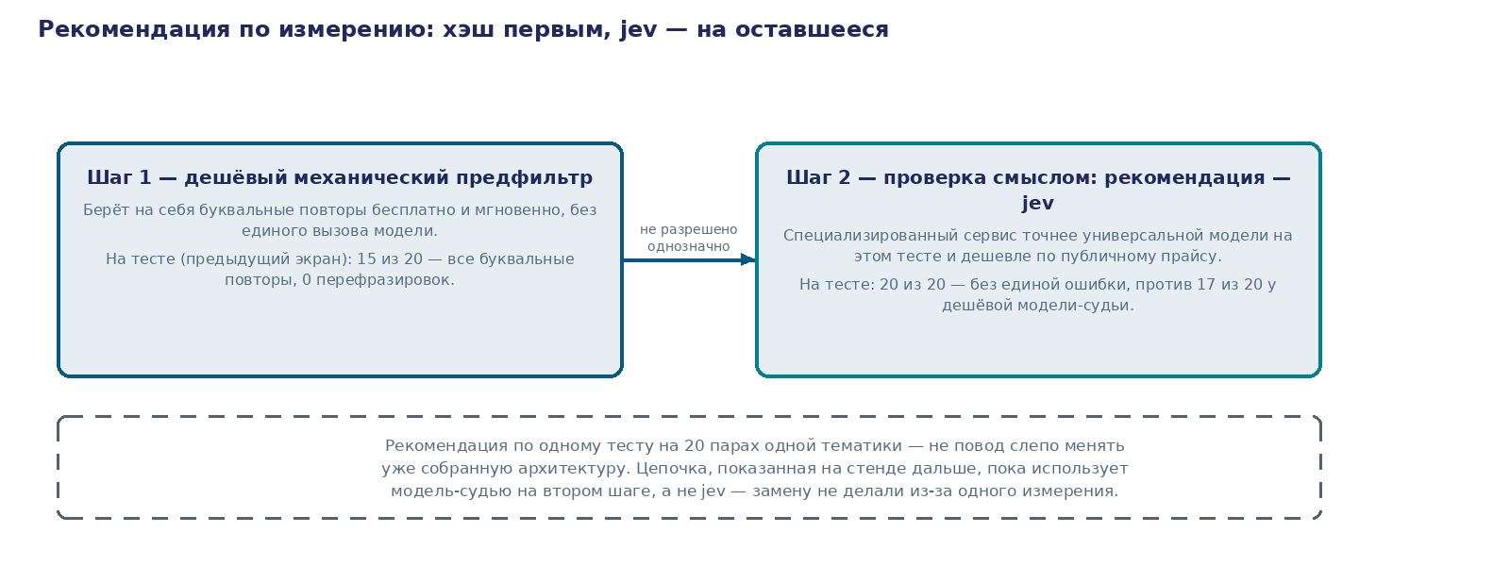
Рекомендация: хэш первым, jev — на оставшееся
Фигура: шаг 1 — дешёвый механический предфильтр, берёт на себя буквальные повторы бесплатно. Шаг 2 — проверка смыслом, рекомендация по измерению — специализированный сервис (jev), точнее и дешевле модели общего назначения на этом тесте.
Честная оговорка — на самой схеме. Рекомендация по одному тесту на 20 парах одной тематики — не повод слепо менять уже собранную архитектуру. Цепочка, показанная на стенде дальше, пока использует модель-судью на втором шаге, а не jev.
21
Notes:
На прошлом экране мы измерили пять действий. Отсюда — архитектурный вывод, и он не привязан ни к одному конкретному инструменту: эта формулировка не изменится, если цепочку собирать не в n8n, а в чём угодно ещё, и не называет ни одного узла.
Первый шаг — дешёвый, механический фильтр. Он берёт на себя всё, что решается без модели: все буквальные повторы, и решает это бесплатно и мгновенно. Классический векторный подход в этот шаг не идёт — измерение показало, что он не просто не даёт прироста над самым простым сравнением строк, а измеримо хуже него. Это не изменилось.
Изменилось то, что мы рекомендуем на втором шаге. Раньше здесь стояла только модель-судья — единственный измеренный кандидат на дорогой шаг. Теперь кандидатов два, и измерение между ними даёт разницу не в пользу привычного выбора: специализированный сервис jev — 20 из 20, без единой ошибки, и по публичному прайсу ещё и дешевле дешёвой модели-судьи. По одному тесту на 20 парах рекомендация — ставить на дорогой шаг именно его, а не модель общего назначения.
И сразу честно: рекомендация — не значит, что мы переписали уже собранную архитектуру. Один тест на 20 парах одной тематики — слишком тонкое основание, чтобы на нём одном менять уже работающее и прогнанное решение; та же дисциплина, что не дала поверить jev на слово раньше, не даёт поверить этому результату слепо сейчас. Поэтому цепочка, которую мы прямо сейчас покажем на двух следующих экранах, — хэш плюс модель-судья, ровно то, что было собрано и демонстрировалось на стенде до этого измерения. Переход на jev — это следующий шаг работы, не то, что мы делаем прямо здесь.
Это тот же общий приём, что и в первом кейсе этого занятия: модель не убирается, а сдвигается туда, где она реально нужна, — только здесь мы вдобавок увидели, что и внутри «дорогого» шага бывает больше одного кандидата, и выбор между ними — отдельная проверка, а не самоочевидность.
Теперь посмотрим, как это выглядит не как принцип, а как настроенные узлы в уже собранной цепочке.

Slide 22
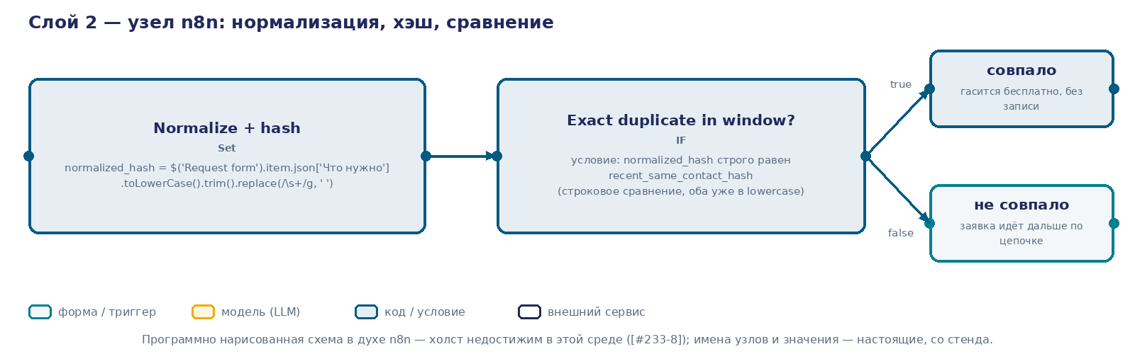
Настройка: нормализация и точное совпадение
Узел Normalize + hash (Set). Берёт текст заявки, приводит к нижнему регистру, убирает пробелы по краям, схлопывает повторные пробелы внутри: normalized_hash = текст.toLowerCase().trim().replace(/\s+/g, ' '). Рядом — тот же расчёт для недавнего сообщения того же контакта.
Узел Exact duplicate in window? (IF). Условие: normalized_hash строго равен хэшу недавнего обращения — строковое сравнение, оба значения уже в нижнем регистре. Совпало → повтор найден, гасится бесплатно, без записи. Не совпало → заявка идёт дальше по цепочке.
22
Notes:
Вот как первый, дешёвый шаг выглядит в настоящей цепочке — не принцип, а два настроенных узла со стенда.
Первый узел, Normalize + hash, — это Set, он ничего не вызывает, только считает значения. Берём текст заявки и приводим его к нижнему регистру: «Когда» и «когда» после этого — одна и та же строка. Убираем пробелы по краям и схлопываем повторные пробелы внутри — лишний пробел не должен превращать совпадающий текст в несовпадающий. То же самое считается и для недавнего сообщения того же контакта, чтобы было с чем сравнивать.
Второй узел, Exact duplicate in window?, — это IF, и у него одно условие: нормализованный хэш текущей заявки строго равен нормализованному хэшу недавнего обращения. Строки совпали — перед нами повтор, и дальше цепочка не идёт: ответ уже есть, новую запись делать не нужно, а сам прогон при этом завершается успешно — это важно запомнить, мы вернёмся к этому через экран. Строки не совпали — значит дешёвый фильтр не дал однозначного ответа, и заявка идёт дальше, к проверке смыслом.
Обратите внимание: ни один из этих двух узлов не вызывает модель. Сравнение строк — чистая механика, дешёвая и мгновенная, и её можно позволить себе на каждую заявку без исключения — цена этого шага не растёт от того, сколько заявок приходит в час.
Один параметр здесь стоит отдельного внимания, хотя на этом экране он не виден, — это интервал времени, за который мы ищем недавнее обращение того же контакта. Слишком короткий интервал пропустит повтор, если человек написал во второй раз не сразу. Слишком длинный начнёт путать разные, по-настоящему новые вопросы одного и того же человека с повтором одного и того же вопроса. Это параметр с ценой в обе стороны, и мы вернёмся к нему в нюансах.
Теперь — второй, дорогой узел, тот, что видит только то, что этот фильтр не разрешил.

Slide 23
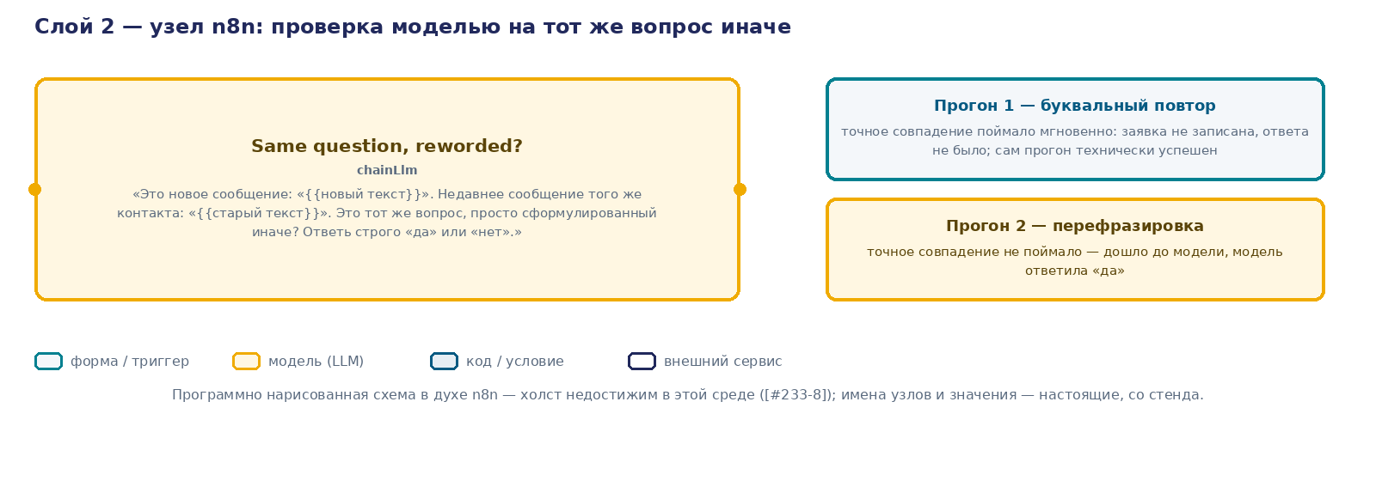
Настройка: узел-модель спрашивает напрямую
Промпт узла Same question, reworded? (chainLlm). «Это новое сообщение: «{{новый текст}}». Недавнее сообщение того же контакта: «{{старый текст}}». Это тот же вопрос, просто сформулированный иначе? Ответь строго «да» или «нет».»
ПРОГОН
ЧТО ПОДАЛИ
ЧТО ПОЛУЧИЛОСЬ
Прогон 1 — буквальный повтор
тот же текст дважды
точное совпадение поймало мгновенно: заявка не записана, ответа не было; сам прогон технически успешен
Прогон 2 — перефразировка
та же пара с экрана сцены: «когда можно оплатить занятие?» → «как мне внести оплату за курс»
точное совпадение не поймало — дошло до модели; ответ — «да»
На прогоне 1 ничего не произошло молча при зелёном статусе — ровно то, ради чего дешёвый фильтр и стоит первым. На прогоне 2 модель ответила верно там, где оба механических подхода на этой паре дают ноль.
23
Notes:
Вот второй узел — тот, что видит только то, что дешёвый фильтр не разрешил однозначно. У него один параметр, и это текст промпта: «это новое сообщение: вот этот текст. Недавнее сообщение того же контакта: вот этот текст. Это тот же вопрос, просто сформулированный иначе? Ответь строго «да» или «нет».» Промпт не просит оценить похожесть и не просит процент совпадения — он прямо ставит вопрос, который нас интересует, и просит короткий ответ, который легко обработать дальше по цепочке.
Теперь — два настоящих прогона с этого же стенда.
Прогон первый: тот же текст дважды. Точное совпадение поймало мгновенно, раньше, чем дело дошло до модели. Заявка не записана, ответа не было — и при этом сам прогон завершился технически успешно. Ничего не сломалось, ничего не упало, просто новой записи не появилось, потому что в ней не было смысла: ответ на этот вопрос уже существует. Зелёный статус здесь — не признак того, что всё сделано, а признак того, что фильтр сработал так, как задумано; и это честная находка сама по себе — «успешно» не значит «результат там, где его ждут».
Прогон второй: та самая пара Бориса. «Когда можно оплатить занятие?» и следом, через время, «как мне внести оплату за курс». Дешёвый фильтр не разрешил это однозначно: строки разные. Запрос дошёл до узла-модели, модель получила оба текста — новый и недавний. Ответ — «да», тот же вопрос, просто сформулированный иначе.
Обратите внимание, где именно модель оказалась полезна: ровно там, где на разборе мы посчитали, что у хэша и у классического векторного подхода на этой же паре — ноль. Там, где механическое сравнение слепо в принципе, проверка смыслом дала верный ответ.
На экране перед вами оба результата без единого служебного идентификатора — важны тексты заявок и ответ модели, не номер прогона на стенде.

Slide 24
Механика и смысл — разные инструменты, не версии друг друга
Системный приём. Точное совпадение остаётся в финальном решении — но как первый дешёвый фильтр, экономящий 5 из 20 вызовов модели бесплатно, не как альтернатива LLM.
Дальше по курсу. На Семинаре 10 эта же механика — сравнение смысла заявок — расширяется до поиска ответа в базе знаний.
24
Notes:
Подведём итог этого кейса на измерении, которое мы только что видели, а не на предположении.
Механическая проверка и проверка смыслом — не конкуренты, и ни одна не является «более совершенной версией» другой. Точное совпадение не ловит переформулировку в принципе: оно сравнивает строки, а не смысл, и иначе работать не умеет. Классический векторный подход выглядел более серьёзной альтернативой — у него есть мера и порог, — но измерение на 20 реальных парах дало ему хуже, чем простому хэшу: 13 из 20 против 15. Он ошибается там же, на тех же перефразировках, по той же причине — ноль общих слов при полном совпадении смысла, — и вдобавок даёт 2 ложных срабатывания там, где хэш не ошибается в принципе. «Более серьёзный» неязыковой инструмент не просто не гарантирует прироста — он может быть измеримо хуже. Это показало измерение на своих данных, не общее свойство метода.
Системный приём, который стоит унести: тратить дорогой инструмент только там, где дешёвый явно не дал ответа. Точное совпадение остаётся в финальном решении — но как первый дешёвый фильтр, который берёт на себя буквальные повторы бесплатно и экономит на нашем наборе 5 вызовов модели из 20, а не как альтернатива LLM, с которой она якобы конкурирует. Модель вызывается только на то, что первый фильтр не разрешил однозначно, и тогда её цена оправдана, потому что заменить её нечем: ни хэш, ни классический векторный подход не решают переформулировку на русском языке.
Это тот же системный приём, что в первом кейсе этого занятия, только там он смотрелся иначе: шаг модели убрали целиком и заменили подстановкой значений, потому что задача оказалась полностью детерминированной. Здесь задача не детерминирована целиком — определить, один ли смысл у двух разных строк текста, механика не умеет в общем случае, — поэтому модель не убирается, а сдвигается туда, где она реально нужна.
И отдельно — куда это ведёт дальше по курсу. На Семинаре 10 та же самая механика — сравнение смысла двух заявок — вырастет в задачу другого масштаба: поиск готового ответа в базе знаний и объединение похожих вопросов в один, вместо сравнения нового текста с одним недавним обращением того же человека. Сегодняшняя проверка на повтор — по сути первая, самая узкая версия той же задачи.

Slide 25
Нюансы проверки на повтор
1
Интервал времени — параметр с ценой в обе стороны. Слишком короткий интервал пропустит повтор, разнесённый на день-два. Слишком длинный начнёт путать разные последовательные обращения одного человека с повтором одного обращения.
1
LLM-судья имеет собственную асимметрию ошибок, не ноль (Wataoka, Takahashi, Ri — NeurIPS 2024 Safe GenAI Workshop, arXiv:2410.21819, self-preference bias): модель-судья систематически не нейтральна, даже отвечая формально «да» или «нет». Наш тест это подтвердил напрямую: 3 ложных срабатывания из 20, и не все объясняются совпадением слов в вопросах.
1
«Что считать дублем» — продуктовое решение, не только техническое. Иногда «тот же вопрос другими словами» стоит обработать как новое обращение — человек ждёт ответа срочнее второй раз. Не всякий технический повтор должен схлопываться в один в интерфейсе.
25
Notes:
Три нюанса, и ни один не про то, какую из схем выбрать — все три всплывают уже после того, как выбор сделан и решение собрано.
Первый — интервал времени сам по себе параметр с ценой. Слишком короткий интервал — и повтор, который человек прислал через день, а не через пару минут, проверка пропустит: формально это уже «не недавнее» обращение. Слишком длинный интервал — и проверка начнёт путать разные, но подряд идущие обращения одного и того же человека с повтором одного и того же обращения. Это число приходится настраивать по факту, а не один раз угадать.
Второй — LLM-проверка похожести — частный случай более общей задачи, когда модель выступает судьёй, оценивающим чужой текст. И у неё та же асимметрия ошибок, что у любой модели в роли оценщика: это не предположение, а задокументированный результат — Ватаока, Такахаси и Ри показали на NeurIPS 2024, на воркшопе Safe GenAI, что модель-судья систематически не нейтральна, даже когда формально просто отвечает «да» или «нет» на прямой вопрос. И это не абстрактная ссылка на чужую работу: мы только что увидели ровно это на своём тесте — три ложных срабатывания из двадцати, не ноль, и хотя бы одно из них не объясняется совпадением слов в вопросах — модель ошиблась на паре без единого общего слова. Проверка смыслом не идеальна, она просто ошибается иначе, чем механика.
Третий нюанс — что мы вообще считаем дублем — это решение продукта, не только техники. Иногда человек специально переспрашивает другими словами, потому что ему нужен ответ срочнее второго раза, и схлопнуть это обращение в «уже отвечали» будет неверно по сути, даже если технически это тот же вопрос. Не каждый обнаруженный повтор обязан выглядеть одной записью в интерфейсе — это решение стоит обсудить с тем, кто работает с заявками каждый день, не угадывать его в коде.

Slide 26
Когда точного совпадения достаточно
ТОЧНОГО СОВПАДЕНИЯ ДОСТАТОЧНО
ПРОВЕРКА СМЫСЛОМ НУЖНА СВЕРХУ
повторы в основном буквальные, как первый вопрос Бориса
ожидаются переформулировки, как его второй вопрос
нужен бесплатный и мгновенный фильтр на весь поток заявок
цена необнаруженного дубля выше цены одного вызова модели на спорные случаи
классический векторный подход не стоит добавлять «на всякий случай» — измерение показало результат ХУЖЕ хэша, не тот же самый
частота ошибок самой модели — измеренная цена (у нас 3 ложных срабатывания из 20), а не ноль, и её тоже нужно закладывать
ни хэш, ни классический векторный подход не решают переформулировку на русском языке целиком сами по себе
конкретный инструмент смысловой проверки — тоже выбор: дешёвая модель общего назначения (17/20 на нашем тесте) или специализированный сервис jev (20/20) — не угадывается по умолчанию, нужна своя проверка
Закрывает строку оси. Выглядело надёжным: заявка про тот же вопрос пришла снова — обработали как новую. Чем оказалось: без проверки на дубль каждое повторное обращение запускает цепочку с нуля; ни хэш, ни классический векторный подход не решают это целиком для живого русского текста — нужна модель, с её собственной, измеренной ценой ошибки.
26
Notes:
Критерий, и он не про то, какой инструмент принципиально лучше — все три работают, вопрос в том, что за повторы вы ожидаете и чем готовы платить за ошибку каждого.
Точного совпадения достаточно для буквальных повторов — на нашем наборе это 75 процентов, 15 из 20, бесплатно и мгновенно. Это первый вопрос Бориса, заданный дважды одними и теми же словами, — для такого случая хэш справляется полностью, и тратить вызов модели на каждое обращение не окупается.
Классический векторный подход не стоит добавлять «на всякий случай», рассчитывая на то, что мера похожести и настраиваемый порог сами по себе дадут прирост. Измерение на 20 реальных парах показало результат ХУЖЕ, чем у хэша, — 13 из 20 против 15: его нельзя брать как «более умного хэша» без проверки на своих данных, он может оказаться хуже самого простого варианта.
Проверка смыслом нужна сверху там, где ожидаются именно переформулировки — второй вопрос Бориса, заданный другими словами. Модель нужна там, и важно помнить: её собственная частота ошибок — у нас три ложных срабатывания из двадцати, пятнадцать процентов — это цена, которую вы платите за эту точность, а не ноль. Если цена необнаруженного дубля — повторная работа администратора, повторный звонок, недоверие клиента вроде того, что получил Борис, — выше цены одного лишнего вызова модели на спорные случаи, проверка смыслом себя оправдывает.
И отдельная строка критерия: какой именно моделью проверять смыслом — тоже решение, не очевидное по умолчанию. На нашем тесте дешёвая модель общего назначения дала 17 из 20, специализированный сервис jev — 20 из 20 и дешевле по прайсу. Это не значит «всегда берите специализированный сервис»: значит, что выбор инструмента для этого шага стоит проверять так же, как мы проверили, нужен ли шаг вообще, — не угадывать.
И теперь закрываем вторую строку нашей таблицы. Выглядело надёжным: заявка про тот же вопрос пришла снова — формально это просто новое обращение, обработали как новое, прогон зелёный. Чем оказалось: без проверки на дубль каждое повторное обращение запускает всю цепочку с нуля, как будто вопрос никогда не задавали, — ровно то, что случилось у Ольги и Бориса. И важно унести именно это: ни точное совпадение, ни классический векторный подход не решают эту задачу целиком сами по себе — для настоящей переформулировки нужна проверка смыслом, со своей измеренной, а не воображаемой ценой ошибки, и именно поэтому в финальном решении она стоит вторым шагом, а не единственным.
Кейс закрыт: путь прошли от потребности Ольги и её клиента через два неудачных или неполных дешёвых подхода, честное измерение на реальных текстах и выбор правильного порядка инструментов — до конкретного критерия, по которому решать, нужен ли второй, дорогой слой вообще, и каким именно инструментом его ставить. Дальше — третий кейс этого занятия, и там та же развилка между моделью и кодом встанет не на тексте заявки, а на решении, которое напрямую управляет деньгами.

Slide 27
Кейс 3. Одобрение возврата
«Автоматический возврат средств — до заданного порога суммы. Выше порога — только через руководителя.»
27
Notes:
Третий кейс дня, и тема меняется с текста на деньги. В первом кейсе решали, как составить уведомление из уже известных значений. Во втором — отличить повторный вопрос от нового. Здесь решение опирается на одно-единственное число: сумму возврата.
Учебный центр принимает заявки на возврат оплаты — занятие пропустили, курс не подошёл, передумали. Часть таких заявок центр должен одобрять сам, не отрывая руководителя на каждую мелочь: это его повседневная работа, и ему нужно решать её быстро, без согласований сверху. Другую часть — крупные суммы — обязательно показывать руководителю: там цена ошибки выше, и решение нельзя отдавать без контроля. Разделяет эти две категории порог: три тысячи рублей.
Почему нельзя просто отдать всё руководителю или всё — автоматике, тоже понятно без лишних слов. Если решать всё вручную, руководитель тонет в мелких заявках и не успевает заниматься тем, для чего он нужен. Если доверить автоматике вообще всё без разбора, крупная сумма может уйти без единого взгляда человека — а там, где счёт идёт на десятки тысяч, это риск, который никто сознательно на себя не берёт. Порог — это и есть компромисс между этими двумя крайностями, и от того, насколько точно он соблюдается, зависит, работает ли компромисс на практике или только на бумаге.
Фраза на экране — не технический промпт и не инструкция для модели, а то, как эту идею сформулировал бы бизнес, прежде чем передавать её в реализацию: автоматический возврат средств — до заданного порога суммы. Это прямое продолжение процесса, который мы уже собирали в Семинаре 7: там система читала текст обращения и определяла его тему; здесь она идёт на шаг дальше — после того как обращение распознано как просьба о возврате, она же решает, одобрить сумму автоматически или передать её руководителю. Не два разных процесса, а один, которому добавили ещё один шаг.
Внутри этого шага правило звучит просто и на первый взгляд совершенно однозначно — порог есть, сравнение есть, что тут можно перепутать.
Именно эта кажущаяся однозначность и окажется на проверке неполной. Но не будем забегать: сначала посмотрим, как это правило живёт сегодня и кто его выполняет — следующий экран.
Дорожка кейсов внизу экрана — третий из четырёх; после этого занятие перейдёт к бизнес-кейсу с похожей историей на другом масштабе, а затем к последнему, четвёртому кейсу этого занятия.

Slide 28
Версия 1: продолжение процесса классификации
Та же форма обращения, которой мы уже пользовались в предыдущих кейсах: человек описывает ситуацию своими словами — «прошу вернуть 2500 рублей за пропущенное занятие».
1
Человек пишет заявку свободным текстом — внутри него и просьба, и сумма.
2
Процесс, который в Семинаре 7 определял тему обращения, здесь идёт на шаг дальше: читает текст и сам решает — одобрить сумму автоматически или передать её руководителю (модель qwen/qwen-2.5-7b-instruct).
3
Решение «одобрить» — деньги автоматически уходят на карту клиента, без участия человека.
4
Решение «эскалировать» — заявка уходит руководителю, и дальше решает он.
На чём стоит доверие. Версия работает уже месяц. Никто не пожаловался, что одобрено то, что следовало эскалировать, или наоборот. Команда считает правило надёжным — и ровно на этом основании: ничего плохого не заметили.
28
Notes:
Вот как это работает сегодня, и это не новый процесс с нуля — это продолжение того, что мы уже собрали в Семинаре 7. Там система читала текст обращения и определяла его тему: оплата, перенос, вопрос по курсу. Здесь, после того как обращение распознано как просьба о возврате, добавлен ещё один шаг: та же система читает сумму внутри текста и сама решает, одобрить её автоматически или передать руководителю.
Заявка приходит через ту же форму, которой мы пользовались в предыдущих двух кейсах: человек пишет своими словами, сумма называется внутри текста, а не в отдельном поле. «Прошу вернуть 2500 рублей за пропущенное занятие» — обычная формулировка, ничего структурированного.
Решение принимает один шаг цепочки, и принимает его целиком. Внутри этого шага совмещены сразу три операции: прочитать сумму, сравнить её с порогом, сформулировать ответ — и все три модель делает сама, без какой-либо проверки снаружи. Именно эту возможность — в рамках той же формы добавить автоматический возврат средств до заданного порога, не отправляя каждую мелкую заявку руководителю, — команда и реализовала месяц назад.
Дальше развилка простая и в ней появляется деталь, которой не было в предыдущих кейсах: если решение «одобрить» — деньги не просто «оформляются», они автоматически уходят на карту клиента, без единого касания человека. Если решение «эскалировать» — заявка попадает к руководителю, и он решает уже сам.
И вот на чём держится сегодняшнее доверие к этой версии. Она работает месяц. За этот месяц никто не пришёл и не сказал «вот эта заявка одобрена неправильно» или «эту напрасно отправили руководителю». Команда, естественно, читает это как подтверждение: правило работает, модель справляется.
Но стоит заметить вслух, что именно подтверждает отсутствие жалоб — и чего оно не подтверждает. Оно подтверждает, что ни одна ошибка не была достаточно заметной или достаточно дорогой, чтобы кто-то вернулся и пожаловался. Оно не подтверждает, что ошибок не было вовсе. Про разницу между этими двумя утверждениями — ровно следующий такт.
Обратите внимание и на то, чего в этой версии нет между чтением суммы и финальным словом ответа. Нет отдельного шага, который бы вслух зафиксировал, что сумма такая-то, и отдельно — что порог такой-то, и отдельно — результат их сравнения. Всё это происходит внутри одного вызова модели, и наружу выходит только готовое слово «одобрить» или «эскалировать» — без промежуточного следа, по которому можно было бы проверить, как модель пришла к этому слову в конкретном случае. Именно эта непрозрачность одного вызова и есть то, что придётся распаковать дальше.

Slide 29
Как добиться, чтобы решение о пороге не ошибалось
Как добиться, чтобы решение о пороге никогда не принималось неверно?
написать правило яснее в промте
дать модели инструмент-калькулятор для сравнения сумм
поставить IF-узел после извлечения суммы
сделать сумму явным числовым полем формы
29
Notes:
Остановимся здесь на секунду, прежде чем идти дальше. Правило работает месяц, жалоб не было — и это ровно та точка, где инженер должен спросить себя: тишина — это доказательство, или просто отсутствие повода проверить?
Вопрос, который стоит задать: как добиться, чтобы решение о пороге действительно никогда не принималось неверно? Не «как сделать ещё надёжнее» вообще, а именно про эту конкретную точку — сравнение суммы с порогом.
Четыре карточки, и это четыре разных действия с процессом, не четыре мнения о модели.
Первая — написать правило яснее в самом промте: переформулировать текст, явно развести, что происходит на самой границе и по обе стороны от неё.
Вторая — дать модели инструмент-калькулятор: пусть не считает сама в уме, а вызывает отдельную функцию сравнения чисел.
Третья — поставить IF-узел после извлечения суммы: пусть сумму достаёт модель, а сравнивает её с порогом уже код.
Четвёртая — сделать сумму явным числовым полем формы: не писать её внутри свободного текста заявки, а собирать цифрами сразу на входе, в отдельном поле.
Как и в прошлых кейсах: здесь нет одного очевидно неправильного варианта среди остальных. Все четыре — настоящие инженерные ходы, и у части из них есть реальное ограничение, которое проявляется не сразу. Подумайте не «что звучит надёжнее», а что устраняет саму возможность ошибки, а не просто снижает её частоту.
И ещё одна подсказка на будущее, не про то, какая карточка верна, а про то, как к ним подходить. Два действия меняют ЧТО-ТО в том, как модель принимает решение, — переформулировку, инструмент. Два действия меняют, ГДЕ ВООБЩЕ принимается это решение — переносят его в код или убирают саму необходимость что-то извлекать. Разница между «лучше сделать то же самое» и «сделать по-другому» будет держать весь дальнейший разбор.
Пятнадцать секунд на выбор, потом по рукам — разбор на следующем экране.

Slide 30
Что даёт каждое из четырёх действий
ДЕЙСТВИЕ
КАК ДЕЛАЕТ
ПРЕИМУЩЕСТВО
НЕДОСТАТКИ
Написать правило яснее в промте
Переформулировать правило, явно развести «≤3000 → одобрить» и «>3000 → эскалировать»
Измерено: версия 1 ошибалась 9/101 на границе, уточнённая формулировка — 100/100 на расширенном наборе
Факт на конкретном наборе/модели, не структурная гарантия — решение всё ещё текстовое, не код; другая формулировка или модель может разойтись снова
Дать модели инструмент-калькулятор
Модель получает функцию сравнения чисел вместо сравнения «в уме» и сама решает, вызывать её или нет
В теории разделяет извлечение числа и сравнение на две операции
Модель сначала извлекает сумму из текста — тот же вероятностный шаг, затем сама решает, вызывать ли инструмент: вероятностность не исчезает, переезжает раньше. Измерено: 56/100 — хуже всех; калькулятор не умеет сравнений (11/100 отказов), 30/100 ответов не сводятся к слову, 9/100 ошибок разбросаны по диапазону
Поставить IF-узел после извлечения суммы
Сумму достаёт модель, сравнивает с порогом код — условие, не текстовый вызов
Устраняет вероятностность из точки решения. Измерено: 0/101 на расширенном наборе, включая граничные случаи
Сумму всё ещё извлекает модель — ошибка извлечения (не сравнения) этим узлом не закрыта, хотя на наборе её не нашлось
Сделать сумму явным числовым полем формы
Собирать сумму цифрами в поле заявки — не извлекать из текста вовсе
Устраняет неопределённость раньше: извлекать нечего — риска неверного извлечения нет
Работает только если форму можно менять; письмо/чат/другой канал всё равно требует извлечения из текста. Метрика — применимость, не точность: шага извлечения нет, точности тоже
Мостик дальше. Одно действие измеримо исправило конкретную находку, одно измеримо провалилось, одно устраняет риск структурно и подтверждено измерением, одно меняет вход раньше решения и не нуждается в метрике точности. Какое из них нужно именно здесь — решает не спор за столом, а измерение, которое вы уже видите в этой таблице: следующий такт показывает, как оно было устроено.
30
Notes:
Разбираем четыре действия, и для каждого теперь есть не только рассуждение, но и настоящий прогон на живом стенде.
Написать правило яснее — развести явно, что происходит по обе стороны границы. Прогнали на расширенном наборе из ста запросов, тех же, где версия один ошиблась девять раз из ста одного, — ноль ошибок. Это измеренный факт, но не структурная гарантия: решение всё ещё принимает текстовое понимание, а не код, и другая формулировка или модель может разойтись с правилом снова, просто в другом месте.
Дать модели инструмент-калькулятор — здесь нужно пояснить подробнее, почему это не решает проблему. Прежде чем калькулятор что-то сравнит, модели всё равно нужно извлечь сумму из текста — тот же вероятностный шаг, что и без калькулятора. А дальше модель сама, тоже вероятностно, решает, вызывать ли инструмент и с какими аргументами. Калькулятор не убирает вероятностность — он добавляет её туда, где её раньше не было. Мы собрали настоящего агента с настоящим калькулятором и прогнали на той же сотне запросов: пятьдесят шесть из ста, хуже всех вариантов. Встроенный калькулятор n8n умеет арифметику, не умеет сравнений, и на «2500 меньше 3000» честно отвечал «не знаю, как это сделать» (11 из 100). Треть ответов не свелась к чистому слову — смешанный алфавит, рассуждение вместо ответа, одно переключение на китайский. Почти десятая часть ошибок рассыпалась по всему диапазону, не только у границы.
Поставить IF-узел после извлечения — сумму достаёт модель, сравнивает код. На ста одном запросе — ноль ошибок, включая все заложенные граничные случаи. Что он принципиально не закрывает — ошибку самого извлечения; на этом измерении её не нашлось, но архитектурно это не его забота.
И последнее — явное числовое поле формы. Точность здесь сознательно не измеряли: у шага извлечения, которого нет, нет и точности. Применимая мера — применимость: работает только если форму можно менять; иначе извлекать из текста всё равно придётся.
Прежде чем выбирать между действиями, нужно узнать, насколько плохо дело сейчас и где именно версия 1 ошибается на расширенном наборе. Это измерение — следующий такт.

Slide 31
Проверка на практике, а не на веру
Зачем мерить, а не ждать жалобу. Жалоба приходит только если ошибка достаточно заметна и достаточно дорога, чтобы кто-то вернулся. Тихая ошибка — одобрена чуть большая сумма, эскалирована чуть меньшая — жалобы не вызовет никогда.
Исходные 51 (кластер у границы). Фиксированный seed, набор воспроизводим. 25 сумм near-or-below порога (1000–3000 руб., плотный кластер у самой границы: 2900, 2950, 2990, 2999, и ровно 3000 руб. — трижды намеренно). 25 сумм явно выше (3200–9000 руб., контрольная группа «очевидно эскалировать»). Плюс 1 ручной тест. Каждая сумма — внутри одного из четырёх реалистичных шаблонов фразы, не голым числом.
Новые 50 (сложнее первых). Три группы: tight border — 15 сумм в пределах ±20 руб. от порога, плотнее исходного кластера (2980…3020). Два числа — 20 текстов с отвлекающим числом (цена занятия, прошлый платёж) и целевым числом возврата в одном сообщении. Непрямая формулировка — 15 текстов, где сумма не названа явно, а выводится арифметикой («два занятия по 1500») или словом «около».
Итого 101 запрос. Критерий правильности — решение, прочитанное из runData настоящего прогона, сравнивается с ожиданием «одобрить, если сумма ≤ 3000 руб., иначе эскалировать» — тем же правилом, которое задаёт сам текст промпта.
31
Notes:
Это отдельный такт про сам процесс измерения, и он заслуживает полного экрана, а не одной итоговой строки — потому что метод здесь важнее числа, и в этой волне метод стал ещё важнее: исходные три ошибки на пятьдесят одном запросе звучали недостаточно представительно, чтобы на них опираться уверенно, и набор расширили.
Начнём с того, зачем мерить вообще, если жалоб не было. Жалоба — это сигнал, который приходит только при одном условии: ошибка достаточно заметна и достаточно дорога, чтобы человек вернулся и указал на неё. Тихая ошибка — там, где чуть большую сумму одобрили, которую следовало эскалировать, или наоборот — жалобы не вызовет вообще никогда, потому что её, скорее всего, никто и не заметит.
Исходный набор — пятьдесят запросов, сгенерированных один раз с зафиксированным стартовым значением генератора случайных чисел, плюс один ручной тест. Внутри — два кластера: двадцать пять сумм от тысячи до трёх тысяч рублей с плотной группировкой прямо у границы, и двадцать пять сумм явно выше порога, для которых правильный ответ очевиден.
И вот что добавлено в этой волне. Три тысячи рублей — это одна конкретная сумма, и кластер вокруг неё в исходном наборе был плотным, но не исчерпывающим. Добавили пятнадцать сумм ещё плотнее к самой границе — буквально в пределах двадцати рублей от неё в обе стороны. Добавили двадцать текстов, где в одном сообщении встречаются два разных числа: отвлекающая сумма — то, что курс или занятие стоило раньше, — и целевая сумма, та, которую на самом деле просят вернуть. Правильный ответ считается по целевой, и экстрактору нужно отличить одно от другого, а не просто найти первое число в тексте. И добавили пятнадцать формулировок, где сумма вообще не названа прямым числом, а выводится арифметикой — «два занятия по тысяче пятьсот» — или словом «около», «примерно».
Итого — сто один запрос, и правильность каждого прогона определяется не на глаз: решение, которое реально записано в данных выполнения, сравнивается с ожиданием, вытекающим из самого текста правила.

Slide 32
Результат: 9 ошибок из 101, и все девять в одной точке
БЛОК ТЕСТА
ЗАПРОСОВ
ОШИБОК ВЕРСИИ 1
ОШИБОК ВЕРСИИ 2
Исходные, у границы и ниже (1000–3000 руб.)
25
3 (сумма = 3000 руб.)
0
Исходные, явно выше (3200–9000 руб.)
25
0
0
Исходный ручной тест
1
0
0
Новые, у самой границы (±20 руб. от 3000 руб.)
15
0
0
Новые, два числа в одном тексте
20
0
0
Новые, непрямая формулировка (арифметика/«около»)
15
6 (сумма = 3000 руб.)
0
Итого
101
9
0
Что решила модель на границе. На сумме ровно 3000 руб. — в любой из формулировок, прямой или арифметической, — модель версии 1 отвечала «эскалировать», хотя правило («не возвращай больше 3000 рублей») подразумевает, что сама граница — «можно одобрить». Все 9 ошибок без исключения — на этой одной сумме; ни одна ошибка не случилась ни на 2999 руб., ни на 3001 руб., ни где-либо ещё в диапазоне.
32
Notes:
Вот результат измерения на расширенном наборе. Сто один прогон, и у версии один — девять ошибок.
Таблица разбита по блокам теста не для красоты, а потому что так сразу видно, где ошибка есть и где её нет. Исходный кластер у границы — двадцать пять запросов, три ошибки. Исходные суммы явно выше порога — двадцать пять запросов, ноль ошибок. Новый блок у самой границы, где суммы ещё плотнее прижаты к трём тысячам, — пятнадцать запросов, и неожиданно ноль ошибок: ни 2980, ни 2999, ни 3001, ни 3020 не сбили модель, потому что ни одна из них не совпадает РОВНО с порогом. Блок с двумя числами в тексте — двадцать запросов, тоже ноль: модель уверенно отличает отвлекающую сумму от целевой. А вот блок непрямых формулировок — пятнадцать запросов, и в нём шесть новых ошибок, и все шесть — там, где арифметика внутри текста («половина от шести тысяч», «три занятия по тысяче») в точности равна трём тысячам.
Это и есть главное, что подтверждает расширенный набор: ошибка не размазана по диапазону и не зависит от того, насколько сложно сформулирован текст. Она привязана к ОДНОЙ ТОЧНОЙ СУММЕ — трём тысячам рублей, — независимо от того, пришла эта сумма прямым числом или арифметикой из двух чисел. Модель справляется с «очевидно много», с «очевидно мало» и даже с суммами в двадцати рублях от границы — идеально, во всех случаях без исключения. Промах — только там, где сумма равна порогу буквально.
И это не случайная ошибка, которая иногда проскакивает где угодно. Это систематическая ошибка, сидящая в одной конкретной точке — там, где текст правила и его формальная интерпретация расходятся. В остальном диапазоне, сколь угодно близко к границе, модель безупречна.
Разница между «случайная ошибка» и «систематическая ошибка ровно на границе» решает, какое из четырёх действий, которые мы только что разбирали, реально нужно. Нужно что-то, что меняет саму точку, где принимается решение, — или устраняет саму сумму-ровно-на-границе как источник неоднозначности. Это и есть то, что мы соберём следующим тактом.

Slide 33
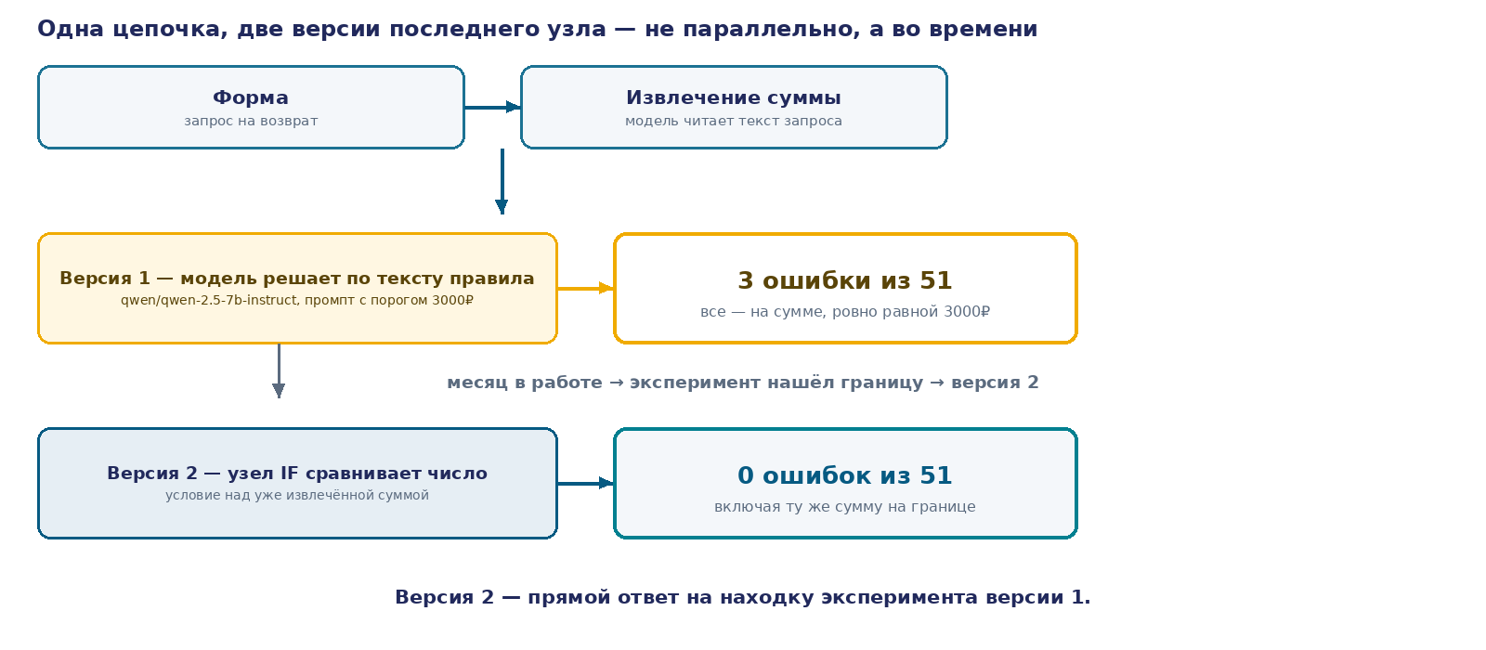
Версия 2: тот же путь, одна точка меняется
Версия 1 (было). Форма со свободным текстом → модель извлекает сумму → модель же решает по тексту правила → результат.
Версия 2 (стало, прямой ответ на находку эксперимента). Та же форма → модель извлекает сумму → IF-узел сравнивает число с порогом → результат.
Цепочка не перестроена. Разница — ровно в одном узле, том самом, где раньше принималось решение. Всё остальное — форма, извлечение суммы, дальнейшая маршрутизация заявки — осталось тем же.
33
Notes:
Девять ошибок, которые мы только что нашли на расширенном наборе, сидели не где-то в случайном месте цепочки — они сидели ровно в одной точке: там, где принимается решение «одобрить» или «эскалировать». Версия два — это не новая цепочка с нуля, это версия один с заменой ровно этого одного узла.
Посмотрите на схему. Верхняя полоса — версия один, та, что работала месяц и которую мы только что измерили. Форма со свободным текстом, модель достаёт из него сумму, и та же модель — тем же вызовом — решает, одобрить сумму или эскалировать её, читая текст правила. Вот это последнее действие, решение по тексту правила, и есть точка, где случались все девять ошибок.
Нижняя полоса — версия два. Она появляется не параллельно версии один и не вместо неё с самого начала, а именно как ответ на то, что показал эксперимент. Форма та же, извлечение суммы то же — модели всё ещё нужно достать число из свободного текста заявки, потому что форму мы пока не меняли. А дальше, там, где раньше модель решала по тексту правила, теперь стоит IF-узел: он сравнивает уже извлечённое число с порогом как условие в коде, а не как текстовый вызов.
Обратите внимание, что я рисую это не как два равноправных параллельных процесса, которые мы якобы собрали сразу и сравнили. Версия два появилась после версии один и из-за найденной в ней проблемы — это и есть правильный порядок рассказа про смену решения, и ровно он совпадает с тем, что произошло на самом деле: месяц работы, эксперимент, находка, и только потом — замена узла.
Следующий экран — как этот IF-узел выглядит в настоящей настройке, и рядом — промпт версии один для контраста: один и тот же шаг цепочки, решение принимается принципиально по-разному.

Slide 34
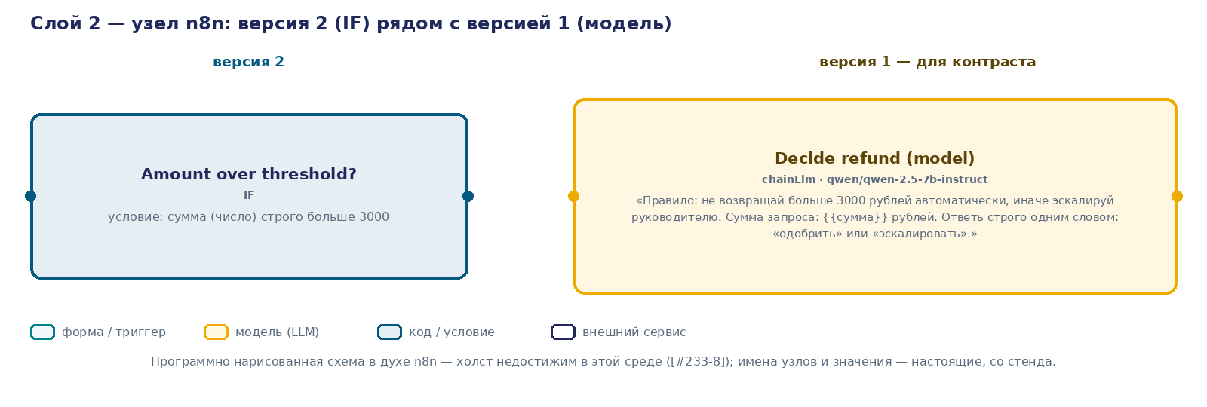
Настройка: IF-узел против текста правила
Узел IF («Amount over threshold?»), версия 2. Условие: извлечённая сумма (число) строго больше 3000. Ветка «да» → эскалировать руководителю. Ветка «нет» → одобрить. Сравнение — операция над числом, не текст, который нужно понять.
Для контраста — промпт версии 1, тот же шаг. «Правило: не возвращай больше 3000 рублей автоматически, иначе эскалируй руководителю. Сумма запроса: {{сумма}} рублей. Ответь строго одним словом: «одобрить» или «эскалировать».» Здесь то же сравнение существует только как смысл внутри текста — у модели нет отдельной операции «сравнить числа», есть только одна операция «понять и ответить».
34
Notes:
Вот настоящая настройка узла, который заменил решение модели в версии два — рядом с промптом версии один, который он заменил. Контраст виден сразу, и ради него стоило положить обе формулировки на один экран.
Слева — узел IF, названный по-русски для удобства, «Amount over threshold?» по смыслу. Условие внутри него одно: извлечённая сумма, уже число, а не текст, сравнивается с тремя тысячами строгим «больше». Если условие верно — заявка идёт по ветке «эскалировать». Если нет — по ветке «одобрить». Это операция сравнения чисел, и у неё нет пространства для интерпретации: либо число больше другого числа, либо нет.
Справа — промпт версии один, тот самый, что был на сцене. Обратите внимание, что в нём формально есть то же самое сравнение — «не больше 3000» — но оно существует только как часть смысла предложения, которое модель должна понять и применить. У модели нет отдельного шага «сравнить два числа»: есть один шаг «прочитать правило и сумму вместе и сформулировать ответ». И именно внутри этого одного шага три раза из пятидесяти одного правило и его трактовка расходились — ровно на границе, там, где текст можно прочитать двояко.
Это и есть разница между решением, принятым кодом, и решением, принятым текстовым пониманием, положенная рядом, без единого слова о том, какая версия лучше — она видна по самой форме настройки. Слева — число сравнивается с числом. Справа — число спрятано внутри фразы, которую нужно понять целиком, чтобы из неё извлечь тот же самый факт.
Сумма, которую сравнивает IF-узел, всё ещё извлечена моделью из свободного текста заявки на предыдущем шаге — этот шаг версия два не меняла. Меняется только то, что происходит после извлечения: было решение текстом, стало условие в коде.
Дальше — таблица: как эти две версии реально сработали на том самом тесте, который нашёл проблему.

Slide 35
Разбор версий после теста
ВЕРСИЯ 1 (ПРАВИЛО В ПРОМТЕ)
ВЕРСИЯ 2 (IF-УЗЕЛ)
Ошибок на 101 запросе
9 — все на сумме 3000 руб.
0
На границе (3000 руб.)
«эскалировать», хотя правило подразумевает «можно одобрить»
«одобрить» — условие > 3000 не допускает двойного толкования
Вне границы
верно во всех случаях, включая суммы в 20 руб. от границы и тексты с двумя числами
верно во всех случаях
35
Notes:
Вот итоговое сравнение, и важно, на чём оно построено: это не новый тест, собранный специально под версию два, чтобы она выглядела хорошо. Это тот же самый расширенный набор из ста одного запроса — пятьдесят один исходный, на котором мы впервые нашли проблему, и пятьдесят новых, сложнее первых, добавленных именно для того, чтобы проверить находку на более трудных формулировках. Версия два прогнана ровно на нём же.
Первая строка — число ошибок. Версия один — девять из ста одного. Версия два — ноль. Не «меньше», а ноль на наборе, который включает плотный кластер сумм прямо у границы, суммы в двадцати рублях от неё с обеих сторон, тексты с двумя числами и формулировки, где сумма получается арифметикой, а не названа прямо, — то есть на наборе, который даёт ошибке максимум шансов проявиться, если она есть.
Вторая строка — то самое поведение на границе, из-за которого всё это затевалось. На сумме ровно три тысячи рублей — независимо от того, пришла она прямым числом или арифметикой внутри текста — версия один отвечала «эскалировать», хотя правило, если его прочитать внимательно, подразумевает, что саму эту сумму ещё можно одобрить. Версия два на той же сумме отвечает «одобрить», и причина не в том, что IF-узел «понял правило лучше». Причина в том, что условие «строго больше 3000» математически не допускает двойного толкования: число либо больше другого числа, либо нет.
Третья строка — вне границы обе версии безупречны, и расширенный набор это подтвердил отдельно: ни суммы в двадцати рублях от порога, ни тексты с отвлекающим вторым числом не сбили версию один с толку. Она была плохой ровно в одной точке — и именно поэтому диагноз «систематическая ошибка на границе», а не «ненадёжная модель», был правильным диагнозом, а решение — точечной заменой одного узла, а не переписыванием всей цепочки.
Это и есть форма, в которой положено сравнивать решения внутри кейса на этом курсе: не два мира, собранные параллельно для иллюстрации тезиса, а версия, построенная как прямой ответ на находку, и измеренная на том самом — теперь расширенном — тесте, который эту находку дал и подтвердил.

Slide 36
Где решение должно быть кодом
Точная формулировка находки. Не «модель иногда вероятностно ошибается» — точнее: модель систематически промахивается именно на границе условия, там, где текст правила и его формальная интерпретация расходятся, а в остальном диапазоне безупречна.
Класс задачи. Решение, формализуемое как условие над числом, — не задача модели в точке принятия решения. Граничные значения — первое, что нужно проверить прогоном, прежде чем доверять любому похожему правилу.
36
Notes:
Теперь обобщение — то, что должно остаться после того, как числа этого конкретного кейса забудутся.
Первое, на чём стоит задержаться: формулировка находки важна буквально, не приблизительно. Неправильно сказать «модель иногда вероятностно ошибается» — это слишком общо и ничего не говорит о том, где искать проблему в следующий раз. Точная формулировка другая: модель систематически промахивается именно на границе условия — там, где текст правила и его формальная интерпретация расходятся, а во всём остальном диапазоне она ведёт себя безупречно. Разница между «иногда ошибается» и «систематически промахивается на границе» — это разница между «нужно больше проверок везде» и «нужно проверить ровно одну точку».
Отсюда и класс задачи, который стоит унести с собой. Если решение можно выразить как условие над уже структурированным значением — число больше или меньше другого числа, дата раньше или позже другой даты, статус входит в список или не входит — такое решение не задача модели в точке принятия решения. Модель может оставаться нужной раньше в цепочке, там, где требуется разобрать свободный текст и достать из него значение. Но сам момент сравнения — это код, и только код.
И практический вывод, который работает за пределами возврата денег: граничные значения — это первое, что нужно проверить прогоном, прежде чем доверять любому похожему правилу, построенному на пороге. Не середину диапазона, где всё обычно хорошо, а именно границу — там, где формулировка правила и её трактовка расходятся чаще всего.
Это тот же урок, который уже встречался в кейсе про уведомления и в кейсе про повторные обращения, только здесь он формулируется точнее благодаря измерению: не «проверяйте модель на крайних случаях вообще», а конкретно — на той точке, где человеческая формулировка правила и буквальное условие могут не совпасть. Такая точка есть у любого порога, который кто-то когда-то написал словами.
И ещё один штрих, который измерение добавило к этому обобщению. Переформулировка правила яснее — одно из четырёх разобранных действий — на практике полностью убрала именно эту ошибку: сто из ста на расширенном наборе. Это не противоречит выводу «решение должно быть кодом» — это уточняет его. Уточнённая формулировка — это измеренное улучшение КОНКРЕТНОГО промпта на КОНКРЕТНОМ наборе, а не структурная гарантия: ничто в архитектуре не исключает, что другая формулировка, другая модель или её будущее обновление разойдутся с правилом снова, просто в другом месте. IF-узел устраняет саму категорию такой ошибки: сравнение числа с числом в коде не нуждается в повторной проверке каждый раз, когда меняется формулировка или модель.

Slide 37
Три нюанса, прежде чем применять вывод
1
Инструмент-калькулятор у модели — не гарантия, и на практике измеримо хуже. Вероятностность не исчезает, она переехала на шаг раньше: вызовет ли модель калькулятор и как передаст в него значения. Измерено реально: 56 из 100 — хуже всех остальных вариантов, с новыми отказами (смешанный алфавит в ответе, инструмент не умеет сравнений, ошибки разбросаны по всему диапазону).
2
Порог X — единственный источник правды. Если он живёт в двух копиях — тексте промпта и условии IF — расхождение этих копий — тот же класс проблемы, что рвущийся контракт между шагами.
3
Модель-экстрактор всё ещё может ошибиться. Вывод не «модель нигде не нужна», а «модель не должна быть точкой решения»; явное числовое поле формы убирает и эту часть риска — но только если форму самого запроса можно менять, иначе извлечение остаётся задачей модели.
37
Notes:
Три нюанса, прежде чем уносить вывод кейса как абсолютное правило.
Первый — про калькулятор, который мы обсуждали среди четырёх карточек вопроса. Дать модели инструмент для сравнения чисел — это не то же самое, что поставить IF-узел после извлечения. В прошлый раз мы это только утверждали: вероятностность не исчезает, она переезжает на шаг раньше, туда, где модель решает, вызывать ли калькулятор и как передать в него значения. В этот раз утверждение проверено настоящим прогоном — собрали агента с настоящим инструментом-калькулятором и прогнали его на той же сотне запросов. Результат оказался не просто «не гарантией», а измеримо хуже всех остальных вариантов: пятьдесят шесть правильных ответов из ста. И нашлись отказы, которых никто не закладывал специально: встроенный калькулятор n8n не умеет сравнивать числа, только считать арифметику, и в одном случае из девяти честно отвечал «не знаю, как это сделать»; треть ответов агента вообще не свелась к чистому слову «одобрить» или «эскалировать»; и почти десятая часть ошибок рассыпалась по всему диапазону сумм, а не сидела аккуратно на границе, как у версии один. Инструмент у модели — не гарантия, а перенос проблемы, и теперь это не только довод, но и число.
Второй — про сам порог. Три тысячи рублей сейчас живут в двух местах: в тексте промпта версии один и в условии IF-узла версии два. Если когда-нибудь порог изменится — скажем, на три тысячи пятьсот — и кто-то поправит его в одном месте, забыв про другое, получится ровно та же проблема, что с контрактом между шагами, который мы уже разбирали в прошлых кейсах этой дуги: два места, которые должны совпадать, но ничто не гарантирует, что совпадают. Порог обязан иметь ровно один источник правды.
Третий, и он прямо отвечает на карточку вопроса про явное числовое поле формы. Модель, которая извлекает сумму из свободного текста, всё ещё может ошибиться: прочитать не ту цифру, перепутать сумму из одного предложения с суммой из другого. Вывод этого кейса — не «модель нигде не нужна в этом процессе», а точнее: «модель не должна быть точкой, где принимается решение». Если форму запроса можно изменить, явное числовое поле убирает и риск неверного извлечения — сумма приходит уже структурированной, и достраивать её из текста не нужно вовсе. Но если источник — письмо или чат, а не форма, которую мы контролируем, извлечение остаётся задачей модели, и его собственная точность — отдельный вопрос, не закрытый этим решением.

Slide 38
Критерий: когда решение обязано быть кодом
Критерий. Решение обязано быть кодом, когда оно формализуется как условие над уже структурированным значением. Ещё лучше — устранить саму потребность в извлечении, если источник данных можно сделать структурированным с самого начала.
Строка оси закрыта. Решение, оставленное модели, обходило правило в измеренной доле прогонов — девять из ста одного, и ровно на границе условия. Решение, отданное алгоритмическому гейту, — никогда.
38
Notes:
Критерий, с которым можно унести этот кейс в свою собственную работу, не помня ни одной цифры и ни одного имени узла.
Решение обязано быть кодом тогда, когда его можно сформулировать как условие над уже структурированным значением: число больше или меньше порога, дата раньше или позже определённой отметки, статус входит в заранее известный список или нет. Если условие можно записать на бумаге без единого слова неоднозначности — ему не место в тексте, который модель должна понимать и трактовать. Ему место в коде, где у сравнения нет пространства для двух прочтений.
И есть более сильная версия того же критерия, на шаг раньше по цепочке: ещё лучше, если получится, — устранить саму потребность в извлечении значения вообще. Если источник данных можно сделать структурированным с самого начала, как это может быть с формой заявки, сравнение становится простым не потому, что мы научили код сравнивать числа — он и так это умел, — а потому что перестаёт существовать сам момент, где из свободного текста нужно что-то доставать.
Теперь — закрытие оси этого занятия применительно к третьему кейсу. Ось спрашивает: где в цепочке решение принимает модель, а где должен — код, и что молчит, когда эту границу не назвали явно. Здесь ответ конкретный и измеренный, не общий: решение, оставленное модели, обходило собственное правило в измеренной доле прогонов — девять из ста одного на расширенном наборе, и ровно в одной точке, на границе условия, не где попало. Решение, отданное алгоритмическому гейту на том же самом тесте, — ноль из ста одного, то есть никогда. Разница между «измеримо редко» и «никогда» — это и есть вся дистанция между решением, которое доверяют модели, и решением, которое доверяют коду, применительно к пороговым условиям.

Slide 39
1
Zillow Offers: алгоритмическая закупка жилья
«Мы определили, что непредсказуемость прогнозирования цен на жильё намного превышает то, что мы ожидали… наблюдаемая частота ошибок оказалась гораздо более волатильной, чем мы вообще считали возможным.»
— Рич Бартон, CEO Zillow, 2 ноября 2021 года, объявляя закрытие бизнеса Zillow Offers
Zillow — крупнейший агрегатор объявлений о недвижимости в США. С 2018 года компания вела направление Zillow Offers, другое название — iBuying: алгоритмическая модель Zestimate оценивала дом по открытым данным, компания покупала его почти мгновенно по этой цене, делала минимальный ремонт и быстро перепродавала, зарабатывая на разнице между покупкой и продажей.
Списание запасов — $304,4 млн за 3-й квартал 2021 года, по итогам всего года — $407,9 млн. Сокращение штата — ~25%, это ~2000 человек. В том же квартале Zillow купила 9680 домов, продать успела лишь 3032 — средний убыток на каждый проданный дом составил ~$80 000.
Кейсы
39
Notes:
Эта цитата принадлежит не аналитику, а генеральному директору компании, который сам объявляет об остановке целого направления бизнеса.
Zillow — крупнейший агрегатор объявлений о недвижимости в США, и с 2018 года у компании было отдельное направление Zillow Offers, второе название — iBuying. Работало оно просто: алгоритмическая модель Zestimate оценивала дом по открытым данным, компания покупала дом почти мгновенно по этой цене, делала минимальный ремонт и быстро перепродавала, зарабатывая на разнице между покупкой и продажей. Схема работала, пока рынок жилья вёл себя так, как закладывала модель на исторических данных.
Осенью 2021 года Zillow объявила об остановке этого бизнеса целиком. Цифры на экране — не оценки журналистов, а прямые данные из отчётности перед SEC: списание стоимости запасов домов составило $304,4 млн за один квартал и $407,9 млн за весь год, штат сократили примерно на четверть, около двух тысяч человек. Только за третий квартал 2021 года компания купила 9680 домов, а продать успела лишь 3032 — средний убыток на каждый проданный дом составил около $80 000.
Мы разбираем этот кейс сразу после «Одобрения возврата» не случайно. Там правило о пороге суммы возврата жило в тексте промпта, а не в условии кода, и модель обходила его в измеренной доле прогонов — ровно на границе условия. У Zillow форма пропуска была той же самой: порог риска, выше которого стоило бы остановить автоматическую покупку или передать решение человеку, существовал не как обязательное условие в контуре, а как ожидание, что модель справится, потому что справлялась раньше. Разница — только в масштабе: там это один разговор с клиентом, здесь — покупка дома за реальные деньги, и таких решений принимались тысячи подряд.
На следующем экране — схема того, как этот контур был устроен на самом деле: без обязательного гейта и без короткого интервала проверки. А вопрос, который мы зададим после неё, не о том, можно ли было предсказать волатильность рынка заранее. Он о том, чего не хватало в самом контуре принятия решения.

Slide 40
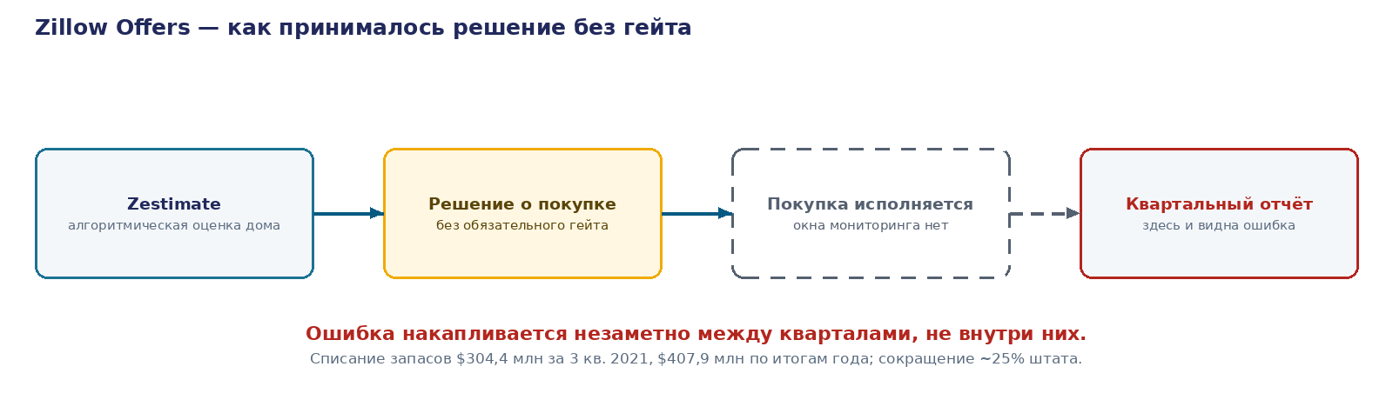
Как решение о покупке работало на самом деле
Zestimate (алгоритмическая оценка) → решение о покупке без обязательного гейта выше порога риска → покупка исполняется → без короткого периода мониторинга точности (часы-дни) → ошибка накапливается незаметно → видна только в квартальной отчётности перед SEC.
40
Notes:
Схема на экране — тот же приём, которым мы уже сравнивали устройство решения в кейсе «Уведомления»: там одна полоса показывала цепочку с LLM-узлом, другая — без него. Здесь одна полоса показывает, как контур решения о покупке дома был устроен у Zillow на самом деле.
Первый шаг — алгоритмическая оценка Zestimate: модель называет цену дома по открытым данным. Второй шаг — решение о покупке, и здесь первый пропуск: решение принималось без обязательного гейта выше определённого порога риска. Любая оценка, независимо от того, насколько она удалена от разумного диапазона, двигалась дальше по контуру без обязательной остановки.
Третий шаг — покупка исполняется: деньги уходят, дом становится активом компании. И здесь второй пропуск, более дорогой: после покупки не было короткого периода мониторинга точности — часов или дней, за которые можно было бы заметить, что фактическая цена перепродажи систематически расходится с прогнозом. Такого периода не было вовсе.
Из-за этого ошибка не обнаруживалась сразу — она накапливалась незаметно, покупка за покупкой, квартал за кварталом. Единственной точкой, где она становилась видимой, была квартальная отчётность перед SEC — то есть исторический архив, который подтверждает, что случилось, а не период контроля, который мог бы это остановить.
Разница между архивом и периодом контроля — не стилистическая тонкость. Архив говорит правду только после того, как цена ошибки уже реализовалась. Период контроля мог бы остановить закупку по сегменту, пока убыток ещё маленький. У Zillow был только архив.
На следующих двух экранах — вопрос и разбор, а дальше — схема того же контура, но с гейтом, которого здесь не было.
Обратите внимание, что ни один из пяти шагов на этой схеме сам по себе не выглядит ошибкой. Оценка по открытым данным — обычная практика. Покупка по расчётной цене — обычная практика. Минимальный ремонт и быстрая перепродажа — тоже обычная практика. Ошибка не в одном шаге, а в том, что между шагами нет точки, где процесс мог бы остановиться и спросить «а точно ли эта оценка надёжна именно сейчас». Ровно это отсутствие точки остановки мы и будем искать в следующем разборе.

Slide 41
Чего не хватало в контуре решения Zillow
Чего не хватало в контуре принятия решения?
откалибровать модель точнее
поставить runtime-мониторинг дрейфа с автоматическим порогом остановки
привязать решение о покупке выше определённой суммы риска к конкретному человеку-андеррайтеру
заранее знать, что рынок жилья поведёт себя непредсказуемо
41
Notes:
Мы только что увидели схему: оценка, покупка без обязательного гейта, ошибка видна только из квартального отчёта. Вопрос — что в этом контуре должно было стоять и не стояло.
Zillow Offers покупала дома по алгоритмической оценке и перепродавала их. Модель оценивала цену, решение о покупке принималось почти автоматически, и так — тысячи раз подряд, пока рынок вёл себя привычно. Когда рынок жилья в 2021 году повёл себя волатильнее, чем закладывала история, частота ошибки модели выросла резко, а контур решения этого не поймал вовремя.
Вопрос: чего не хватало в контуре принятия решения?
Четыре карточки. Первая возвращает к точности самого алгоритма — откалибровать модель точнее. Вторая — к наблюдению за моделью в реальном времени, а не раз в квартал: поставить runtime-мониторинг дрейфа с автоматическим порогом остановки. Третья — к тому, кто в итоге отвечает за решение с крупной ставкой: привязать покупку выше определённой суммы риска к конкретному человеку-андеррайтеру. Четвёртая — к самому рынку, а не к контуру решения: заранее знать, что рынок жилья поведёт себя непредсказуемо.
Обратите внимание, что все четыре карточки звучат как разумные инженерные шаги, и это сделано намеренно: вопрос не в том, чтобы отличить нелепый вариант от серьёзных трёх, а в том, чтобы понять, какой из них на самом деле меняет контур решения, а какой только меняет формулировку того, что уже было. Удерживайтесь от того, чтобы угадывать по формулировке, какой вариант тут «лишний».
Пятнадцать секунд на выбор, потом по рукам.
И ещё одно соображение, прежде чем голосовать. Все четыре варианта стоят на одной схеме, которую мы только что видели: оценка, покупка, исполнение, отсутствие интервала проверки, квартальный отчёт. Подумайте не абстрактно «что из этого звучит разумно», а конкретно — какой из четырёх вариантов добавил бы на эту схему новый узел или новую точку остановки, а какой просто переформулировал бы то, что на ней уже нарисовано.

Slide 42
Что решает каждый вариант
ВАРИАНТ
ЧТО ДЕЛАЕТ
ЧЕГО НЕ ДЕЛАЕТ
откалибровать модель точнее
повышает точность на стабильных исторических данных
не относится к находке: модель и так была откалибрована корректно — ошиблась не калибровка, а режим рынка, которого не было в обучающей истории
runtime-мониторинг дрейфа с автоматическим порогом остановки
ловит резкий скачок частоты ошибки за часы или дни, пока убыток ещё маленький
не был поставлен на реальном контуре закупки: единственным контролем оставалась квартальная отчётность перед SEC — архив, а не период наблюдения
привязать решение выше порога риска к человеку-андеррайтеру
возвращает решение с крупной ставкой человеку именно в точке принятия решения
не было сделано структурно: алгоритм решал о покупке дома сам, вне зависимости от суммы риска
заранее знать, что рынок поведёт себя непредсказуемо
—
не инженерное решение, а пожелание: волатильность рынка — внешний факт, которым нельзя управлять на стороне модели
Решающее. Модель не подвела — подвёл контур вокруг неё: не было ни короткого периода мониторинга, ни структурной привязки крупных решений к человеку. Решение, управляющее сотнями миллионов долларов, оставалось вероятностным там, где давно стоило стать гейтированным.
42
Notes:
Разбираем по одному.
Откалибровать модель точнее — первое, что приходит в голову, и первое, что не было причиной. Модель Zestimate была откалибрована корректно на исторически стабильных данных: до пандемии её ошибка на срок владения в несколько месяцев была в пределах, которые компания считала рабочими. Виновата не калибровка — виновата сама волатильность рынка, которой не было в обучающей истории.
Runtime-мониторинг дрейфа с автоматическим порогом остановки — вот то, чего на самом деле не хватало. У продакшен-модели, управляющей закупкой недвижимости на сотни миллионов долларов, не было короткого периода наблюдения за собственной частотой ошибки — часы или дни, которые ловят резкий скачок, пока убыток ещё маленький. Единственным контролем оставалась квартальная отчётность перед SEC — то есть исторический архив, а не период, в котором можно остановиться.
Привязать решение выше порога риска к человеку-андеррайтеру — вторая часть того же пробела. Решение о покупке дома выше определённой суммы риска не было структурно привязано ни к одному конкретному человеку: алгоритм решал сам, вне зависимости от размера ставки. Ровно та же форма пропуска, что мы только что разбирали в «Одобрении возврата» — там порог суммы возврата был, но не был алгоритмическим гейтом.
Заранее знать, что рынок поведёт себя непредсказуемо, — не инженерное решение вовсе, а пожелание. Пандемийная волатильность — реальный внешний фактор, но не точка, в которой инженер может что-то изменить.
Решающее здесь то, что модель не подвела — подвёл контур вокруг неё: не было ни короткого периода контроля, ни структурной привязки крупных решений к человеку. Решение, управляющее сотнями миллионов долларов, оставалось вероятностным там, где давно стоило стать гейтированным. На следующем экране — схема того же контура, но с гейтом.

Slide 43
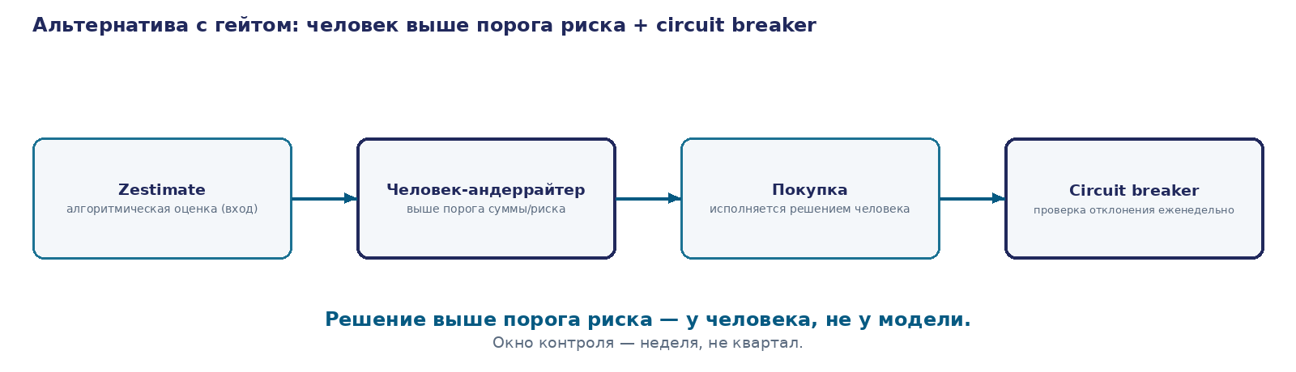
Архитектурная альтернатива: андеррайтер и circuit breaker
Zestimate (алгоритмическая оценка, вход, не решение) → человек-андеррайтер принимает финальное решение о покупке выше порога суммы/риска → explicit circuit breaker на отклонение фактической цены от прогнозной, проверяемый еженедельно или чаще — не поквартально.
43
Notes:
Демо здесь не будет — это не наш стенд, а чужая, остановленная система. Но архитектурное решение называется так же прямо, как в любом нашем кейсе, и схема на экране — та же полоса, что мы рисовали без гейта, только с двумя добавленными узлами.
Архитектурная альтернатива состоит из двух частей, и обе работают вместе, не по отдельности. Первая: алгоритмическая оценка остаётся входом в решение, но не самим решением — покупка дома выше определённого порога суммы риска требует финального решения человека-андеррайтера, именно в точке принятия решения, а не постфактум. Вторая: явный circuit breaker на превышение порога отклонения фактической цены продажи от прогнозной — проверяемый еженедельно или чаще, а не поквартально. Как только фактическое отклонение превышает порог, автоматическая закупка по этому сегменту останавливается до ручной проверки, а не продолжается в ожидании следующего отчёта.
Это тот же приём, что мы уже видели в «Одобрении возврата»: решение заменяется детерминированным условием там, где его можно выразить как условие над структурированным значением — суммой риска, отклонением цены. Разница — в масштабе условия и в масштабе цены, если условие не поставить. В учебном центре гейтом была одна сумма возврата. У Zillow гейтом была каждая покупка дома, а ценой пропуска — не неловкий разговор с клиентом, а реализованный убыток в сотни миллионов долларов.
Важно, что ни одна из двух частей решения не работает сама по себе без другой. Человек-андеррайтер без circuit breaker всё равно узнаёт о проблеме только из отчётности, если никто не поручил ему проверять отклонение прогноза от факта регулярно. Circuit breaker без человека на решениях с крупной ставкой остановит процесс, но не объяснит, что делать с уже начатыми покупками. Обе части вместе и дают то, чего не хватало в контуре: быстрое обнаружение отклонения и человека, который берёт на себя решение, когда отклонение подтвердилось.

Slide 44
Когда снижать объём автоматизации
СНИЖАТЬ ОБЪЁМ АВТОМАТИЧЕСКИХ РЕШЕНИЙ
МОЖНО ПРОДОЛЖАТЬ МАСШТАБИРОВАТЬ
цена одной ошибки — десятки или сотни тысяч долларов реального капитала
цена одной ошибки — один неприятный разговор с клиентом, не капитал
внешние условия показывают растущую волатильность относительно того режима, на котором модель обучена
рынок и данные стабильны, режим совпадает с тем, что модель видела при обучении
решение выше порога суммы или риска не привязано ни к одному конкретному человеку
решение выше порога структурно идёт через человека, и есть работающий circuit breaker
единственный контроль качества — отчётность раз в квартал
есть короткий период мониторинга (часы-дни) с автоматическим порогом остановки
Предел. Если стоимость одной ошибки модели — десятки тысяч долларов реального капитала, а внешние условия демонстрируют растущую волатильность, снижайте объём автоматизированных решений до подтверждения устойчивости модели к новому режиму — не масштабируйте «пока не увидим цифры за квартал».
Та же мысль, что в «Одобрении возврата», на другом масштабе. Там гейтом было решение по одной заявке на возврат, ценой ошибки — неловкий разговор с клиентом. У Zillow гейтом стала каждая покупка дома, а ценой пропущенного порога — реализованный убыток в сотни миллионов долларов и примерно четверть всего штата. Порог существовал в обоих случаях; алгоритмическим гейтом он не стал ни там, ни там, пока это не проверили.
44
Notes:
Критерий, прямой формой, как и для каждого нашего кейса.
Снижать объём автоматизированных решений нужно, когда цена одной ошибки модели измеряется десятками или сотнями тысяч долларов реального капитала — не абстрактной метрики, а денег, которые компания платит буквально. У Zillow одна ошибка — это дом, купленный по неверной цене, а не точка на графике.
Снижать — когда внешние условия показывают растущую волатильность относительно того режима, на котором модель обучена. Пандемийный рынок жилья 2020–2021 годов не был похож на рынок, на истории которого калибровалась модель, и именно это расхождение режимов, а не сама модель, стало источником ошибки.
Снижать — когда решение выше определённого порога суммы или риска не привязано структурно ни к одному конкретному человеку: если такой привязки нет, крупная ставка принимается тем же вероятностным контуром, что и мелкая.
И снижать — когда единственный контроль качества — отчётность раз в квартал. Квартал — это архив, а не период, в котором можно остановиться до того, как убыток вырастет.
Обратная сторона симметрична: если цена ошибки мала, режим стабилен, крупные решения идут через человека и есть работающий мониторинг — можно продолжать масштабировать автоматизацию дальше.
И последнее, ради чего мы поставили этот разбавитель именно здесь. Мысль та же, что мы уже разобрали на «Одобрении возврата», просто в другом масштабе. Там гейтом было решение по одной заявке на возврат, а ценой ошибки — неловкий разговор с клиентом. У Zillow гейтом стала каждая покупка дома, а ценой пропущенного порога — реализованный убыток в сотни миллионов долларов и примерно четверть всего штата компании. Порог существовал в обоих случаях. Алгоритмическим гейтом он не стал ни там, ни там — пока кто-то не проверил это прогоном или отчётом перед SEC.

Slide 45
Карточка в Telegram
Журнал прогона — зелёный, узел отправки вернул успешный ответ. У координатора в Telegram — ничего не пришло.
45
Notes:
Четвёртый кейс сегодняшнего занятия начинается с противоречия, которое не укладывается в голове сразу.
Журнал прогона n8n — зелёный. Бинарные данные сформированы. Узел отправки получил от Telegram API положительный ответ. И у координатора в Telegram — ничего не пришло, либо пришло обрезанным.
Оба утверждения правдивы одновременно, и именно в этом суть кейса: не в том, что что-то сломалось явно и заметно, а в том, что всё, чем мы умеем проверять процесс после трёх предыдущих кейсов, сказало «успех» — а результата у получателя нет. Три предыдущих кейса занятия учили нас ловить отказ модели, повторное обращение и ошибку на границе условия. Ни один из этих трёх приёмов здесь не сработал бы: узел не отказал, повтором тут нечего ловить, а условие вообще ни при чём — весь путь прошёл формально безупречно.
Саму потребность маркетинга, из-за которой появилась первая версия цепочки, назовём на следующем экране вместе со всей хронологией: что попросили, что собрали, на чём именно всё сломалось. Здесь, на этом экране, достаточно одного факта — противоречия, с которого начался разбор.
Для масштаба: три предыдущих кейса этого занятия добавили в сценарий учебного центра шаблон вместо модели, проверку на повтор и условие вместо текстового правила — три самостоятельных решения, и каждое из них начиналось с жалобы или с измеренной ошибки, которую было видно сразу. Четвёртый кейс начинается иначе: видимых признаков отказа нет вовсе, пока кто-то не сверит журнал прогона с тем, что реально произошло у получателя.
Разберём, что здесь произошло на самом деле, почему ни один из прежних приёмов этого не поймал, и что с этим делать дальше.

Slide 46
Потребность маркетинга и первая версия
Учебный центр уже отправляет координатору текстовое уведомление о новой заявке (кейс «Уведомления»). Маркетинг просит: вместо сухого текста — карточка, текст поверх картинки, в том же канале.
1
Собрали цепочку: текст уведомления готовится тем же приёмом подстановки значений, что в «Уведомлениях»; следующий шаг забирает картинку по ссылке; последний шаг отправляет картинку в Telegram с этим текстом как подписью.
2
На тестовых картинках цепочка работает без замечаний: карточка собирается и уходит, координатор видит её в Telegram.
3
Маркетинг присылает первую настоящую карточку для реальной рассылки — скан высокого разрешения прямо с телефона, заметно больше тестовых картинок.
4
Прогон завершается успешно: журнал n8n зелёный, узел отправки получил от Telegram API положительный ответ. У координатора в Telegram карточки нет — либо она не пришла вовсе, либо пришла обрезанной.
Цена, которую не видно в журнале. Это не отказ узла и не ошибка вызова — такие мы уже умеем ловить. Это тихая потеря результата при формально успешном прогоне, и до сих пор у нас не было повода проверять бинарные данные иначе, чем сам факт, что они сформировались.
Что должно быть верно, прежде чем карточка считается готовой. Два класса требований, разных по природе:
КЛАСС ТРЕБОВАНИЯ
ЧТО ПРОВЕРЯЕТСЯ
Механическое
размер файла, формат, разрешение — у файла есть численные и перечислимые свойства
Смысловое / по содержанию
картинка на самом деле показывает то, что нужно — не битый файл-заглушка, не чужое изображение, не пустой кадр
46
Notes:
Сцена этого кейса начинается не с жалобы, а с просьбы, и это обычная история доработки уже работающего процесса.
Учебный центр уже отправляет координатору текстовое уведомление о новой многотемной заявке — тот самый приём подстановки значений в готовую форму, который мы собрали в кейсе «Уведомления». Маркетинг смотрит на это сухое сообщение и просит: пусть вместо текста уходит карточка — изображение с текстом поверх, в том же канале, в том же уведомлении.
Собрали цепочку тем же способом, каким собирают любое расширение уже работающего процесса. Текст готовится тем же узлом подстановки, что и раньше. Следующий шаг забирает картинку по ссылке и получает её как бинарные данные, а не как текстовое поле. Последний шаг отправляет эту картинку в Telegram, а текст уведомления идёт подписью к ней.
На тестовых картинках всё работает без единого замечания: карточка собирается, уходит, координатор видит её в Telegram ровно там же, где раньше видел текст. Цепочку включили в работу на этом основании — она прошла проверку, какую мы умели делать.
А дальше маркетинг прислал первую настоящую карточку для реальной рассылки — не тестовое изображение, а скан высокого разрешения прямо с телефона, заметно крупнее файлов, на которых цепочку проверяли. Прогон, который его обработал, завершился так же, как все предыдущие: журнал n8n зелёный, узел отправки получил от Telegram API положительный ответ, никакой ошибки никто не увидел.
А у координатора в Telegram карточки не было — либо сообщение не пришло вовсе, либо пришло обрезанным, без части изображения.
Вот в чём настоящая цена этой сцены. Это не отказ узла: отказы мы умеем ловить ещё с прошлого занятия, повтором и веткой. Это тихая потеря результата ровно там, где всё формальное говорит «успех» — потому что до сих пор у нас не было повода проверять бинарные данные хоть чем-то, кроме того, что они вообще сформировались.
Значит, прежде чем звать это решением, нужно явно назвать, чему карточка обязана соответствовать — не постфактум, глядя на провал, а заранее, как требование. И требований здесь не одно, а два, и они разной природы. Первое — механическое: у файла есть размер, формат, разрешение, и это числа и перечислимые значения, которые можно сравнить с условием. Второе — смысловое, или по содержанию: показывает ли картинка на самом деле то, что должна показывать, а не битую заглушку, чужое изображение или пустой кадр. Разница не формальность — от неё напрямую зависит, какой инструмент вообще способен такое требование проверить, и это ровно тот вопрос, который прозвучит дальше.

Slide 47
Как проверить, что картинка соответствует требованиям
Как проверить, что картинка соответствует требованиям?
проверить размер и формат файла перед отправкой — программно
проверить, что картинка открывается без ошибок — программно
проверить, что на картинке действительно то, что нужно показать — моделью с распознаванием изображений
ничего не проверять — доверять тому, что узел отправки сам разберётся
47
Notes:
Мы только что видели находку: прогон зелёный, а карточка до координатора не дошла. Сегодня весь день мы задавали цепочке один и тот же вопрос — решает этот шаг модель, или должен решать код. Применим его к картинке.
Вопрос: как проверить, что картинка соответствует требованиям?
Четыре карточки, и это осознанно не вопрос «что делать, если файл превысит лимит» — это вопрос о том, какую проверку построить заранее, до того как файл уйдёт дальше. Первая — проверить размер и формат файла перед отправкой, программно: это то же самое действие, что IF-узел в «Одобрении возврата», только применённое к свойствам файла, а не к сумме. Вторая — проверить, что картинка открывается без ошибок, тоже программно: убедиться, что файл технически исправен, не битый. Третья — проверить, что на картинке действительно то, что нужно показать, моделью с распознаванием изображений: это другая по природе задача, и для неё нужен другой инструмент. Четвёртая — ничего не проверять, довериться тому, что узел отправки сам разберётся: это ровно то, что произошло в нашей сцене.
Обратите внимание, что первые две карточки и третья — разного рода действия, хоть и похожи по формулировке «проверить». Размер, формат, то, что файл открывается, — это свойства, которые можно посчитать и сравнить с числом. Соответствует ли содержимое картинки тому, что нужно показать, — это уже не число, а смысл.
Выбирайте не по тому, что звучит надёжнее, а по тому, какой инструмент вообще способен провести такую проверку: можно ли её выразить условием над числом, или для неё нужно, чтобы кто-то — человек или модель — посмотрел на содержимое.
Пятнадцать секунд на выбор, потом по рукам.

Slide 48
Какая проверка закрывает какое требование
КАРТОЧКА
КАКОЕ ТРЕБОВАНИЕ ЗАКРЫВАЕТ
ЗАКРЫТО СЕГОДНЯ?
проверить размер и формат файла перед отправкой
механическое
да — код, детерминированно, до отправки
проверить, что картинка открывается без ошибок
механическое (тот же класс)
да — тем же способом
проверить, что на картинке действительно то, что нужно
смысловое / по содержанию
нет — в цепочке сегодня нет шага, который это умеет
ничего не проверять
ни одно
нет — это и случилось в сцене кейса
Технически исправный файл (правильный размер, правильный формат) всё равно может показывать не то, что нужно — например если узел получения картинки получил страницу ошибки хостинга вместо самой картинки: формат и размер пройдут механическую проверку, а содержимое будет не тем.
Дальше — как первые два пункта реализуются технически: архитектура без привязки к инструменту, а следом настоящая конфигурация в n8n.
48
Notes:
Четыре карточки вопроса — не четыре равноправных ответа, а разбор по двум требованиям, которые мы только что назвали в постановке: механическому и смысловому.
Первая и вторая карточки — проверить размер и формат, проверить, что файл открывается без ошибок, — обе закрывают механическое требование: у файла есть численные и перечислимые свойства, и программа может сравнить их с условием так же детерминированно, как IF-узел в «Одобрении возврата» сравнивал сумму с порогом. Это код, и только код: модель здесь не нужна и ничего не добавляет.
Третья карточка — проверить, что на картинке действительно то, что нужно показать, — закрывает смысловое требование, и здесь честный ответ другой: сегодня в нашей цепочке такого шага нет. Единственный инструмент, который в принципе способен оценить, что на картинке, — модель с распознаванием изображений, и этот уровень сегодня не покрыт вовсе.
Четвёртая карточка — ничего не проверять — не закрывает ни одно из двух требований, и это ровно то, что произошло в сцене кейса: прогон зелёный, узел отправки получил положительный ответ, а результат у получателя не совпал с ожиданием.
Отдельный пример, почему эти два требования нельзя подменить друг другом. Технически исправный файл — правильный размер, правильный формат — всё равно может показывать не то, что нужно: например, если узел получения картинки по ссылке получил страницу ошибки хостинга вместо самой картинки. Формат и размер страницы ошибки вполне могут пройти механическую проверку, а содержимое будет совершенно не тем, что требовалось показать. Это тот же урок, что мы уже видели в «Уведомлениях» и в Zillow, перенесённый на картинку: механическое требование к файлу — задача кода; требование к содержимому — задача, которая нуждается в модели, а не отсутствие задачи вовсе.
Первая строка таблицы и вторая — это один и тот же класс, закрытый сегодня. Третья строка — класс, названный, но не закрытый: дальше мы посмотрим, как выглядит архитектура, которая его хотя бы предусматривает, а потом — честно собранную цепочку, где его пока нет.

Slide 49
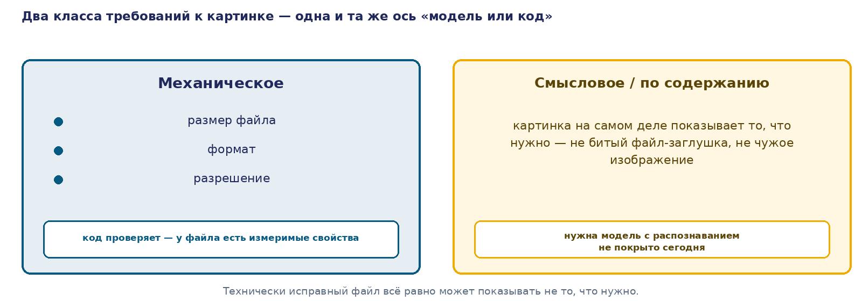
Архитектура: два класса требований к файлу
Файл → механическое требование (размер, формат, разрешение) → проверяет код, детерминированно, до отправки. Файл → смысловое требование (показывает ли нужное) → проверяет модель с распознаванием изображений — сегодня этого шага в цепочке нет.
49
Notes:
Первый слой решения — архитектурный, без привязки к n8n или Telegram, и он прямо продолжает разбор, который мы только что сделали.
Два класса требований из предыдущего экрана становятся двумя отдельными стрелками на схеме. Слева — механическое требование: у файла есть размер, формат, разрешение, и все три свойства можно проверить программно, тем же приёмом, которым мы в «Одобрении возврата» сравнивали сумму с порогом. Это проверка до отправки, не после: файл либо проходит условие, либо цепочка останавливает его раньше, чем он уйдёт в Telegram.
Справа — смысловое требование: показывает ли картинка действительно то, что нужно. Для этой стрелки на схеме нет узла в нашей сегодняшней цепочке — честно показываем это пробелом, а не фиктивным блоком. Единственный инструмент, который в принципе способен оценить содержимое изображения, — модель с распознаванием изображений, и её сегодня в цепочке нет.
Важно, почему эти две стрелки нарисованы раздельно, а не одной общей проверкой «проверить файл». Код, который проверяет размер и формат, ничего не знает о содержимом — он может пропустить файл правильного размера и формата, даже если внутри него не то изображение. И наоборот: модель, которая умеет оценивать содержимое, — избыточный и дорогой инструмент для вопроса «не превышен ли лимит в байтах», который прекрасно решается одним сравнением чисел.
Это архитектурное правило, не настройка конкретного узла — конкретную настройку увидим на следующем экране, во втором слое.
Полезно удержать в голове форму этой схемы, потому что она повторяет форму, которую мы уже видели два раза сегодня: в «Уведомлениях» мы разводили шаг, который сочиняет текст, и шаг, который подставляет значения; в «Одобрении возврата» — текстовое правило и условие над числом. Здесь то же самое разведение применено не к тексту и не к сумме, а к файлу: одна его сторона (размер, формат) формализуется и проверяется кодом, другая (содержимое) формализации не поддаётся и требует инструмента, который умеет смотреть на изображение, а не только измерять его.

Slide 50
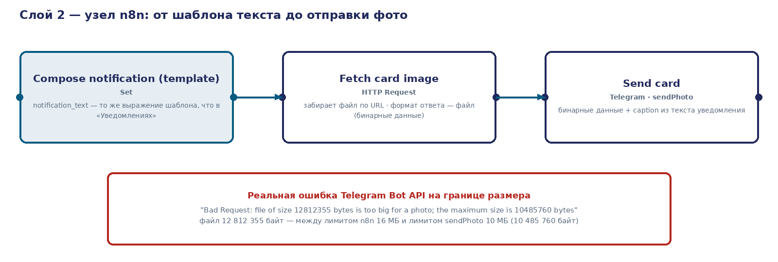
Цепочка в n8n и граница размера, проверенная настоящим вызовом
ЧТО
БАЙТ
Проверенный файл
12 812 355 (~12,8 МБ)
Лимит Telegram на фото
10 485 760 (10 МБ)
Ответ Telegram Bot API: "Bad Request: file of size 12812355 bytes is too big for a photo; the maximum size is 10485760 bytes"
50
Notes:
Второй слой — та же архитектура, собранная в n8n конкретными тремя узлами, плюс настоящая проверка той самой границы, о которой говорил первый слой.
Первый узел — тот же приём подстановки значений, что мы настраивали в кейсе «Уведомления»: одно выражение, которое собирает текст уведомления из уже известных полей заявки. Второй узел забирает картинку по ссылке; важная деталь настройки — формат ответа указан как файл, а не как текст или JSON: с этого момента содержимое узла — бинарные данные. Третий узел — отправка в Telegram в режиме отправки фото, на входе у него бинарные данные картинки и подпись — текст из первого узла. Обратите внимание, чего в этой цепочке нет: ни на одном из трёх шагов не появляется модель, и отдельного узла проверки размера или формата здесь тоже нет — правило первого слоя живёт пока на уровне архитектуры, не внутри конкретного узла, и это честно показано, а не замаскировано.
Поэтому границу проверили настоящим вызовом, а не предположением. Ограничение самого n8n по умолчанию — 16 МБ на бинарные данные. Ограничение Telegram на фото — отдельное и более узкое: 10 485 760 байт, то есть 10 МБ. Собрали намеренно несжатый файл ровно между этими двумя порогами — 12 812 355 байт, около 12,8 МБ: меньше лимита n8n, но больше лимита Telegram на фото. Отправили его напрямую через Telegram Bot API — тем же вызовом, которым пользуется узел отправки внутри цепочки.
Ответ пришёл настоящий, не придуманный для примера: файл такого-то размера слишком велик для фото, максимальный размер — столько-то байт. Telegram прямо называет размер и прямо называет предел — не тишина, а явная, читаемая ошибка. И это уточняет то, что мы видели в сцене кейса: там карточка пропадала тихо — потому что проблема на границе n8n чаще выглядит именно так, а сам Telegram на своей границе отвечает иначе, явным текстом. Проверка размера внутри цепочки не может полагаться на то, что хоть одна из двух сторон обязательно сообщит об ошибке честно.

Slide 51
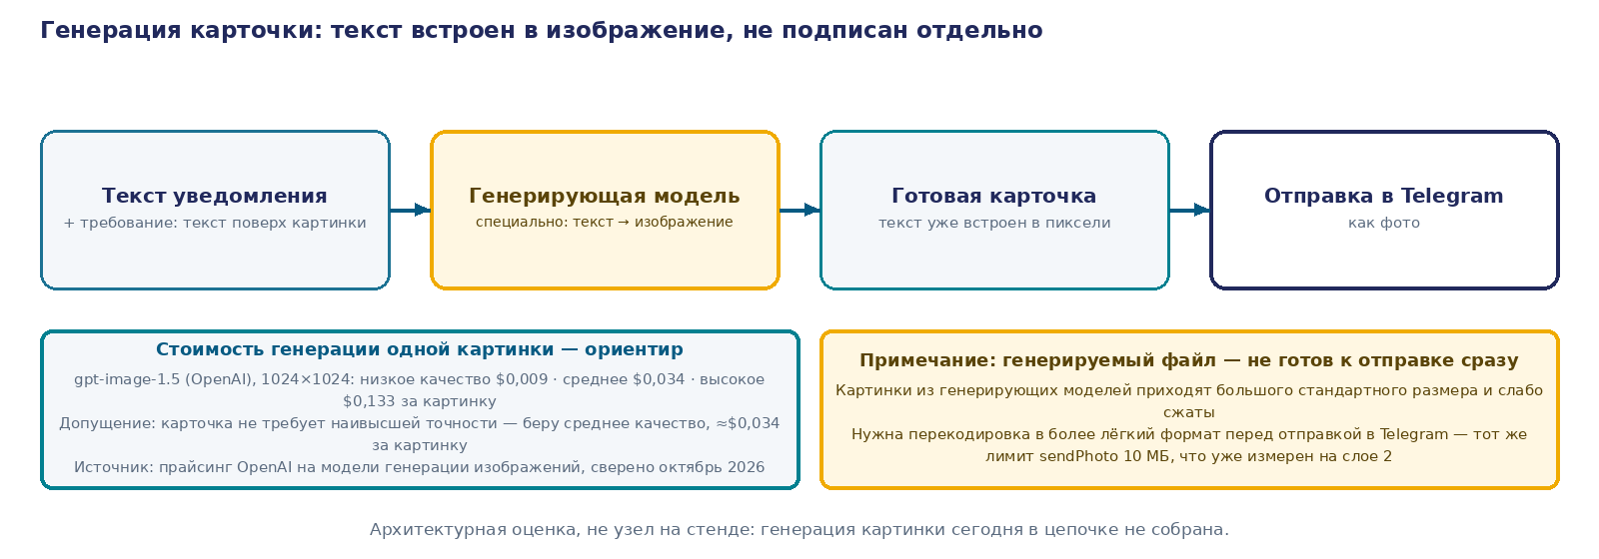
Генерация карточки: текст внутри изображения
Текст уведомления и требование «текст поверх картинки» → специализированная генерирующая модель (текст → изображение) → готовая карточка, текст уже встроен в пиксели → отправка в Telegram как фото.
Стоимость генерации одной картинки — gpt-image-1.5 (OpenAI), 1024×1024: низкое качество $0,009 · среднее $0,034 · высокое $0,133 за картинку. Для уведомления подойдёт среднее — ≈$0,034 за карточку. Примечание. Генерируемые картинки приходят большого стандартного размера, слабо сжатые — перед отправкой в Telegram нужна перекодировка в более лёгкий формат, тот же лимит sendPhoto 10 МБ, что мы уже измерили.
51
Notes:
Остановимся на секунду на том, что мы на самом деле собрали на предыдущем экране, и сравним это с тем, что просил маркетинг в самом начале кейса.
Маркетинг попросил карточку: текст поверх картинки, в одном изображении. А цепочка, которую мы настроили, делает другое — она забирает готовую картинку по ссылке и кладёт текст уведомления подписью к ней, отдельным текстовым полем сообщения Telegram. Это работает, Telegram действительно покажет текст рядом с фотографией, но текст не внутри изображения — это не то же самое, что «карточка с текстом поверх картинки», и честно об этом стоит сказать прямо, а не стереть разницу молчанием.
Чтобы получить настоящую карточку — изображение, в котором текст физически встроен в пиксели, — нужен отдельный шаг, и обычный узел «забрать файл по ссылке» для этого не подходит: он умеет скачивать готовую картинку, а не рисовать на ней. Нужна специализированная генерирующая модель: на вход — текст уведомления и задача «сделай из этого текста читаемое изображение», на выход — готовый файл с текстом уже внутри.
У этого шага есть цена, и не нулевая. Для ориентира взята публичная стоимость сопоставимой модели — gpt-image-1.5 от OpenAI: генерация одной картинки 1024 на 1024 точки обходится от неполного цента на низком качестве до 13 центов на высоком, в зависимости от того, какую точность и детализацию выбрать. Для короткого текстового уведомления на карточке наивысшая точность вряд ли нужна — разумный ориентир здесь порядка трёх с половиной центов за картинку, среднее качество. Это не измерение на нашем стенде — на стенде такого шага нет, — а честная оценка по чужому, но актуальному и проверяемому прайсингу.
И последнее, что стоит сразу иметь в виду, даже не собирая этот шаг: генерирующие модели обычно отдают файл большого стандартного размера, который сжат не слишком сильно. Это значит, что готовую карточку нельзя отправлять в Telegram как есть — её нужно перекодировать в более лёгкий формат заранее, той же логикой, что мы уже видели на предыдущем экране с лимитом в 10 485 760 байт на фото. Генерация не отменяет проверку размера — она добавляет её ещё раз, на новом месте цепочки.

Slide 52
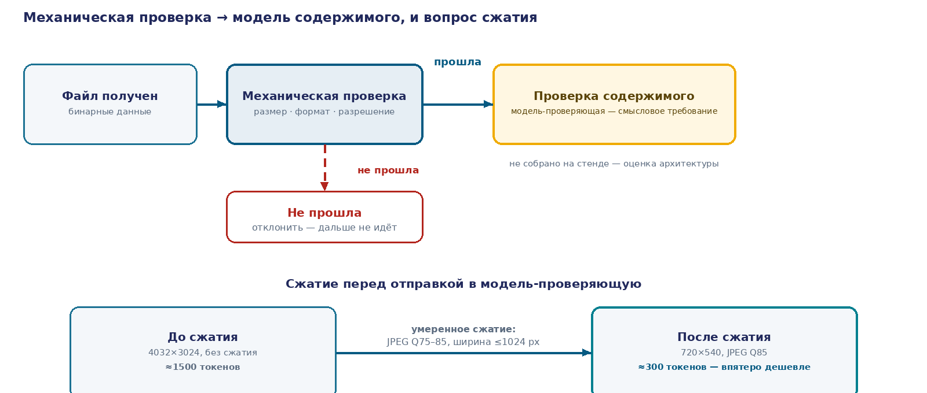
Порядок проверки и вопрос сжатия
ДЕЙСТВИЕ
КАК ДЕЛАЕТ
ПРЕИМУЩЕСТВО
НЕДОСТАТКИ
Без сжатия
как есть (4032×3024)
максимум деталей
дорого — ≈1500 токенов
Умеренное сжатие
Q75–85, ≤1024 px
≈300 токенов, впятеро дешевле
режет мелкий текст у предела
Агрессивное сжатие
низкое качество, < ~1024 px
ещё дешевле
текст и детали не распознать
52
Notes:
Прежде чем говорить про сжатие, стоит явно назвать порядок, в котором эти два шага вообще должны идти — и это не произвольный выбор.
Механическая проверка идёт первой. Она дешёвая, быстрая и детерминированная: сравнила размер, формат и разрешение с условием — и либо пропустила файл дальше, либо отклонила его сразу, прежде чем он добрался до чего-то более дорогого. Модель проверки содержимого идёт второй, и только на то, что уже прошло первую проверку: запускать дорогой вызов модели на файле, который и так не пройдёт по формату, — пустая трата. Это та же экономия, которую мы видели на Кейсе 2: дешёвый механический шаг забирает на себя основную часть работы, а дорогой инструмент достаётся только тому, что действительно нуждается в его оценке.
Теперь — вопрос, который владелец курса прямо попросил честно исследовать, а не предположить: имеет ли смысл сжимать картинку перед тем, как отправить её в модель-проверяющую. Ответ по общедоступным источникам, не измерение на нашем стенде: умеренное сжатие обычно выгодно и не портит точность заметно. Пример, который приводится в этих источниках: изображение 4032 на 3024 точки без сжатия обходится моделям примерно в полторы тысячи токенов обработки; то же изображение, уменьшенное до 720 на 540 при качестве JPEG 85, — примерно в 300 токенов, то есть впятеро дешевле, и для большинства задач это почти не сказывается на точности.
Но есть важная оговорка, и её нельзя отбрасывать молча. Задачи, где модель должна прочитать текст на изображении — а наша карточка именно такая, на ней читаемый текст, — деградируют от сжатия заметнее прочих. Общая рекомендация — сжимать аккуратно, не опускаясь ниже примерно 1024 точек по большей стороне, если модель должна разобрать текст или цифры на карточке. Агрессивное сжатие ради лишней экономии здесь не оправдано: цена ошибки распознавания выше, чем цена лишних токенов.
В таблице это разложено как три варианта действия, а не как один правильный ответ: без сжатия, умеренное сжатие и агрессивное сжатие — у каждого своя цена и свой риск, и выбор зависит от того, должна ли модель именно читать текст на карточке или достаточно оценить картинку в целом.

Slide 53
Контракт на бинарных данных и граница вводного уровня
Бинарные данные в n8n — отдельная модель данных, не просто ещё одно значение поля. Контракт между шагами, который в «Уведомлениях» рвался на тексте (узел не падал, результат тихо не тот), здесь рвётся на формате и размере — по той же причине: формально успешный прогон ничего не говорит о том, дошёл ли результат до получателя.
НА ЭТОМ УРОВНЕ ДОСТАТОЧНО
СЛЕДУЮЩИЙ УРОВЕНЬ — СЕМИНАР 10
один файл, один известный лимит, одна отправка
хранение и поиск среди множества файлов
проверка размера и формата перед отправкой
обработка содержимого файла моделью (поиск по смыслу изображений)
явное условие в цепочке на каждый шаг с бинарными данными
векторное хранилище и индексация вложений
53
Notes:
Обобщаем то, что разобрали на этом кейсе, и сразу называем, где он заканчивается.
Бинарные данные в n8n — отдельная модель данных от текстовых полей JSON, а не просто ещё одно значение в заявке. У текстового поля есть содержимое. У файла — есть содержимое, есть размер и есть формат, и именно два последних свойства решают, дойдёт ли результат до получателя.
Контракт между шагами, который в кейсе «Уведомления» рвался на тексте — узел не падал, а результат тихо оказывался не тем, — здесь рвётся на формате и размере бинарного вложения, по той же самой причине: формально успешный прогон ничего не говорит о том, дошёл ли результат до получателя в ожидаемом виде. Это один и тот же урок на двух разных типах данных внутри одного занятия, и это не совпадение — это одно и то же системное свойство любой цепочки: успех шага измеряет сам шаг, а не то, что произошло дальше.
Теперь явная граница, за которую этот кейс сознательно не заходит. Мы ввели бинарные данные на уровне «один файл, один известный лимит, одна отправка»: получить файл, проверить его размер и формат, отправить. Хранение множества файлов, поиск среди них и обработка их содержимого моделью — векторное хранилище, поиск по изображениям, ответы на основе содержимого картинок — это задача следующего уровня, и она здесь намеренно не затронута. Семинар 10 достраивает ровно то, что сегодня осталось за кадром: не вводит бинарные данные с нуля, а продолжает с того уровня, на котором мы их сегодня оставили.
Разница между двумя уровнями не в сложности инструмента, а в самом вопросе, который задаётся. Сегодня вопрос был «дойдёт ли этот конкретный файл в этом конкретном прогоне» — и ответ на него полностью известен заранее, по двум числам: размеру файла и лимиту канала. На следующем уровне вопрос другой — «какой из многих файлов отвечает смыслу запроса» — и у него уже нет ответа, который можно было бы посчитать по двум числам до прогона.

Slide 54
Когда бинарные данные требуют отдельной заботы
НУЖНО ВСЕГДА
НЕ ТРЕБУЕТ ЭТОГО ЗАНЯТИЯ
проверка размера и формата перед отправкой любого файла или изображения в цепочке
хранение множества файлов
поиск среди вложений и обработка их содержимого моделью
знание лимита канала доставки, а не только лимита самого оркестратора
Четвёртая строка оси закрыта. Выглядело надёжным: картинка собралась и ушла в Telegram. Чем оказалось: до тех пор, пока помещается в лимит — большой файл уходит не полностью или не уходит вовсе, а прогон при этом остаётся зелёным.
1
Собственный лимит n8n по умолчанию — 16 МБ на бинарные данные. Для фотографии с текстом этого обычно достаточно, но скан высокого разрешения или фото прямо с телефона — не всегда.
2
Лимиты Telegram — отдельный, более узкий потолок, и они разные для фото и для документа. То, что прошло мимо лимита n8n, может всё равно не пройти мимо лимита канала доставки — два независимых порога, не один.
3
Ручной прогон с бинарными данными потребляет заметно больше памяти, чем автоматический, — разница заметнее, чем на текстовых полях, и стоит иметь это в уме при отладке такого узла вживую.
54
Notes:
Три класса нюансов, а потом критерий и последняя строка оси.
Первый. Собственный лимит n8n по умолчанию на размер бинарных данных — 16 МБ. Для фотографии с текстом этого обычно достаточно, но скан высокого разрешения или фото прямо с телефона — не всегда: именно так выглядел файл в нашей сцене.
Второй. Лимиты Telegram — отдельный, более узкий потолок, и они разные для фото и для документа. То, что прошло мимо лимита n8n, может всё равно не пройти мимо лимита канала доставки: это два независимых порога, не один, и проверка одного не освобождает от проверки другого.
Третий. Ручной прогон с бинарными данными потребляет заметно больше памяти, чем автоматический, — это мы уже видели на текстовых данных в прошлом занятии, но на файле разница заметнее, и стоит иметь это в уме, если вы отлаживаете такой узел вживую на своём стенде.
Критерий. Заботиться о бинарных данных как об отдельном контракте нужно всегда, когда в цепочке передаётся файл или изображение, а не только текстовые поля: проверка размера перед отправкой и знание лимита канала доставки — это базовый уровень, без исключений по типу задачи. А не требует этого занятия — ни в деке, ни в вашем собственном процессе дома — ничего сверх: хранение многих файлов, поиск среди них или обработка их содержимого моделью — это следующий уровень, не вводный.
Закрываем последнюю строку оси. Выглядело надёжным: картинка собралась и ушла в Telegram. Чем оказалось: до тех пор, пока помещается в лимит — большой файл уходит не полностью или не уходит вовсе, а прогон при этом всё равно остаётся зелёным.

Slide 55
Четыре строки оси: что оказалось
ВЫГЛЯДИТ НАДЁЖНЫМ
ЧЕМ ОКАЗАЛСЯ
сообщение ушло координатору, цепочка короче и дешевле без LLM
LLM здесь был просто лишним шагом — то же самое сделал шаблон, без модели и без риска галлюцинации («Уведомления»)
заявка про тот же вопрос пришла снова — обработали как новую
без проверки на дубль каждое повторное обращение запускает цепочку с нуля; ни точное совпадение, ни похожесть по словам не решают это целиком — для переформулировки нужна проверка смыслом («Проверка на повтор»)
в промте написано «не возвращай больше суммы X»
решение оставалось вероятностным: модель обходила правило в измеренной доле прогонов, ровно на границе условия; алгоритмический гейт — никогда («Одобрение возврата», подтверждено на масштабе компании — Zillow)
картинка собралась и ушла в Telegram
до тех пор, пока помещается в лимит — большой файл уходит не полностью или не уходит вовсе, а прогон всё равно зелёный («Карточка в Telegram»)
Где в цепочке решение принимает модель, а где должен — код, и что молчит, когда эту границу не назвали явно?
55
Notes:
Возвращаемся к таблице, с которой начинали. Правая колонка больше не пустая, и заполняли её не мои слова, а экраны, которые мы только что видели.
Первая строка. Сообщение ушло координатору, цепочка стала короче и дешевле без LLM — так выглядело решение после первого кейса. Чем оказалось: LLM-узел для сборки уведомления был просто лишним шагом — то же самое сделал шаблон, без модели, без вариативности и без риска, что текст скажет то, чего в заявке не было вовсе.
Вторая строка. Заявка про тот же вопрос пришла снова, и её обработали как новую — пока мы не поставили проверку на повтор. Чем оказалось: без такой проверки каждое повторное обращение запускает всю цепочку с нуля, и ни точное совпадение текста, ни похожесть по общим словам не ловят переформулировку целиком — мы сами посчитали на реальном тексте ноль общих слов между двумя формулировками одного вопроса. Нужна была проверка смыслом, и только на то, что не отсеялось дешёвым фильтром.
Третья строка, самая дорогая по цене доказательства. В промте было написано «не возвращай больше суммы X» — и решение месяц считалось надёжным, потому что жалоб не было. Чем оказалось: решение оставалось вероятностным, и модель обходила правило в измеренной доле прогонов — ровно на границе условия, не случайно. Алгоритмический гейт — условие в коде — не ошибся ни разу на том же эксперименте. А дальше мы увидели ту же форму пропуска на масштабе целой компании: Zillow потеряла четверть штата и сотни миллионов долларов на том же непогейтированном пороге, который у нас стоил одного неловкого разговора с клиентом.
Четвёртая строка. Картинка собралась и ушла в Telegram — выглядело завершённым действием. Чем оказалось: до тех пор, пока файл помещается в лимит. Большой файл уходит не полностью или не уходит вовсе, а прогон при этом остаётся зелёным — тот же контракт, что рвался на тексте в первом кейсе, только здесь он рвётся на размере и формате.
Все четыре строки — про одно и то же: где в цепочке решение принимает модель, а где должен принимать код, и что молчит, когда эту границу не назвали явно. Разница между «работает» и «можно ручаться» сегодня прошла не по одному узлу, а по каждому шагу цепочки отдельно.

Slide 56
Что уносим с занятия
ФАЙЛ
ПРОДОЛЖЕНИЕ STUDENT.JSON, С КОТОРЫМ ВЫ ЗАКОНЧИЛИ ПРОШЛОЕ ЗАНЯТИЕ
что добавилось
уведомление координатору шаблоном, а не моделью · проверка на повтор в два уровня · решение о возврате условием в коде, а не правилом в тексте · доставка картинки с проверкой размера перед отправкой
как поставить
тот же импорт, что и в прошлый раз: меню сценария → Import from File
что нужно
свой n8n и ключ провайдера модели, как и раньше, плюс бот и токен в Telegram для уведомления и картинки
что делать
прогнать несколько заявок, включая повтор и крупную картинку, и посмотреть, где какое из четырёх решений ведёт себя не так, как на экране
56
Notes:
Соберём, что добавилось сегодня к процессу, с которым вы уже работаете дома.
Это тот же файл, продолжение student.json, с которым вы ушли с прошлого занятия: форма, извлечение полей, справочник, запись в таблицу, экран результата, плюс повтор и ветка отказа. Сегодня к нему добавились четыре решения, и каждое — замена того, что казалось рабочим, на то, за что можно отвечать.
Уведомление координатору теперь собирается подстановкой значений в готовую форму, а не отдельным вызовом модели: тот же текст, без риска, что модель добавит в сообщение деталь, которой в заявке не было. Перед записью заявки встала проверка на повтор в два уровня: дёшево и мгновенно отсекает буквальные повторы, а на то, что осталось, — вопрос смыслом. Решение о возврате денег теперь принимает условие в коде, а не текстовое правило внутри запроса к модели: тот же порог суммы, но без вероятности ошибиться ровно на границе. А доставка картинки в Telegram теперь проверяет размер файла перед отправкой, а не доверяет тому, что получится само.
Поставить так же, как в прошлый раз: меню сценария — импорт из файла. Нужно то же самое, что было нужно для прошлого занятия — свой n8n и ключ провайдера модели, — и дополнительно бот и токен в Telegram, если вы хотите проверить именно уведомления и картинку на своих данных.
Просьба на дом та же, что в прошлый раз: прогоните несколько заявок на своей версии, включая повторное обращение и картинку заметно больше обычной, и посмотрите, какое из четырёх решений у вас самого ведёт себя не так, как здесь на экране.
И отдельная просьба, потому что сегодняшнее занятие было плотнее прошлого: не проверяйте все четыре решения за один вечер. Возьмите одно, то, что ближе к вашей собственной работе, и доведите его до состояния, когда вы можете объяснить коллеге, почему оно устроено именно так, — остальные три подождут следующей недели.

Slide 57
Что дальше
Сейчас: любой вход → один и тот же путь через цепочку
Дальше: вход типа А → один путь · вход типа Б → другой · вход, не подошедший ни под один тип → свой путь по умолчанию
Семинар 9: условие против переключателя · классификация как отдельный шаг цепочки · что делать со входом, который не подошёл ни под одну ветку · как ветки, которые выглядят параллельными на холсте, выполняются на самом деле
57
Notes:
Чем мы заканчиваем и чего нам сегодня не хватало.
Весь сегодняшний день каждый шаг цепочки по очереди получал либо модель, либо код — но путь для любой заявки был один и тот же: она проходила по одной и той же последовательности шагов, независимо от того, про что она была. Уведомление собиралось одним способом для всех. Проверка на повтор стояла одна для всех. Решение о возврате принималось одной логикой для любой суммы.
Но тема заявки у нас уже выделена отдельным полем ещё с прошлого занятия, и как только она выделена, видно, что заявка про оплату и заявка про перенос занятия должны идти дальше по-разному: одна — к бухгалтеру, другая — в расписание. Одной и той же дорогой это не делается.
Следующее занятие — про развилку. Условие против переключателя: когда ветвление решает одно условие «да или нет», а когда нужен выбор из нескольких веток сразу. Классификация как отдельный шаг цепочки, который определяет, в какую ветку заявка пойдёт дальше. Что делать со входом, который не подошёл ни под одну из названных веток — у инструмента на этот случай есть ответ по умолчанию, и он не всегда тот, что вы ожидаете. И одна вещь, которую я скажу заранее, чтобы вы не поверили в обратное сами: ветки, которые на холсте выглядят параллельными, на самом деле выполняются по очереди, одна за другой, в порядке их положения на экране.
Концептуальным разбавителем следующего занятия станет Optum или IRS — ещё один случай, где на кону не разговор с одним клиентом, а решение классификатора, от которого зависит обращение с десятками тысяч людей сразу.

